Slide 1

Trash Cleaner
20132468 권오성
20132695 임필령
20132605 안상준
20142560 이정훈

Slide 2
I N D E X
주제 선정
데이터 설명
EDA
데이터 분석
결론
Q&A

Slide 3



1. 주제 선정
쓰레기가 많은 지역
쓰레기가 적은 지역
“서울시내 지역(구) 특색에 따른 쓰레기 배출량”

Slide 4

1. 주제 선정
쓰레기가 많은 지역
쓰레기가 적은 지역
지역특색에 따른 쓰레기 배출량 -> 효율적 처리

Slide 5
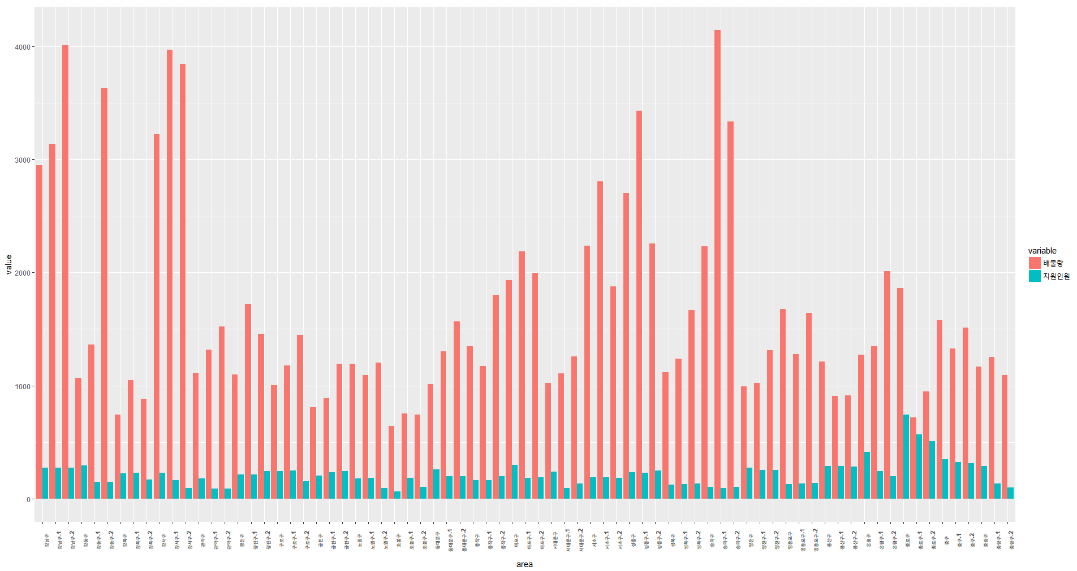
1. 주제선정
쓰레기 배출량과 처리 인원의 데이터
송파구
종로구
빨간막대-배출량 / 초록막대-처리인원

Slide 6
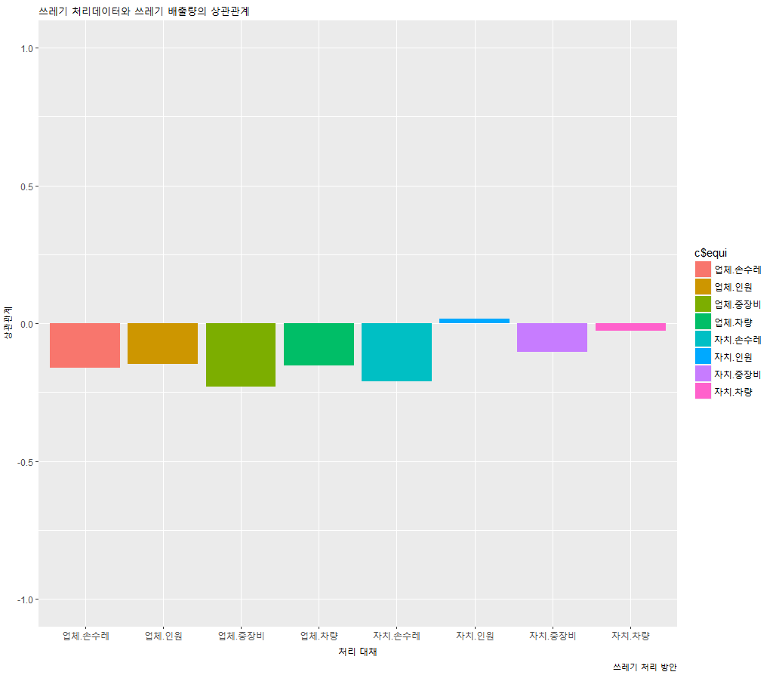
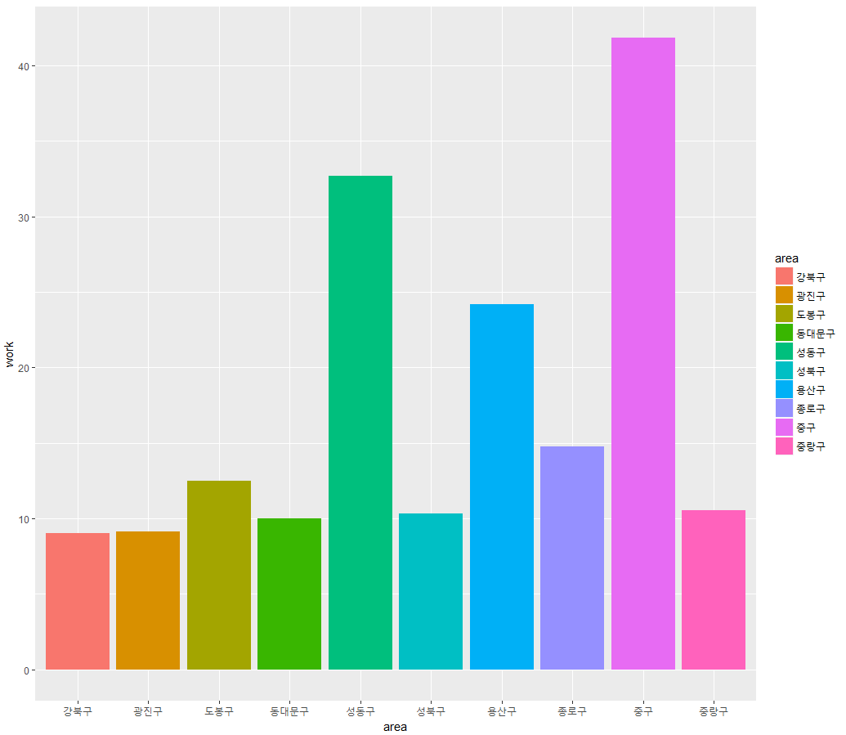
1. 주제선정
쓰레기 배출량과 쓰레기 처리 데이터 변수 각 각의 상관관계
10개 구, 1인당 쓰레기 처리량
중구
성동구
용산구
=> 쓰레기 배출에 따른 쓰레기 처리 및 지원이 효율적 X

Slide 7

2. 데이터 수집
http://data.seoul.go.kr/dataList/datasetView.do?infId=51&srvType=S&serviceKind=2&currentPageNo=1&searchValue=&searchKey=null
쓰레기 배출량
구별 비만율
구별 출생사망
구별 문화
구별 독거자
구별 음식점
쓰레기 장비 배치
구별 공원통계
구별 문화공간
구별 산업대
구별 시장

Slide 8
2. 데이터 수집
기간
2014~2016 자료. (단위: 년)
자치구
서울시 25개 구
면적
서울시 25개 구의 면적 (단위: km^2)
배출량
서울시 25개 구의 쓰레기 (단위: ton)
매립
서울시 25개 구 쓰레기 배출량 중 매립 쓰레기의 비율 (단위 : ton)
소각
서울시 25개 구 쓰레기 배출량 중 소각 쓰레기의 양.(단위: ton)
재활용
서울시 25개 구 쓰레기 배출량 중 재활용 쓰레기의 양. (단위: ton)
쓰레기 관련 변수

Slide 9
2. 데이터 수집
자치구 인원
구별 행정 청소 인원
자치구 차량
구별 행정 청소 차량 수
자치구 손수레
구별 행정 손수레 수
자치구 중장비
자치구 중장비 수
자치구 업체 인원
구 별 업체 청소 인원
자치구 업체 차량
구 별 업체 청소 차량 수
자치구 업체 손수레
구 별 업체 손수레 수
자치구 업체 중장비
장치구 업체 중장비 수
쓰레기 관련 변수

Slide 10

2. 데이터 수집
기간
2014~2016의 자료
출생/사망
출생 건수/출생률/사망건수/사망률 4개의 변수.
여행업
서울시 25개 구 내에서 영업하는 여행 업 수
관광호텔업
서울시 25개 구 내에서 영업하는 관광호텔업 수 및 객실 수 2개의 변수
독거 노인
만 65세 이상의 홀로 사는 노인. 국민 기초생활 보장 수급권자(남,녀)와 저소득 노인(남,녀) 및
일반(남,녀)노인으로 9개 변수로 구성.
구 별 업체 청소 인원
자치구 별 업체 인원/차량/손수레 수
구 별 특성 변수

Slide 11
2. 데이터 수집
BMI
비만/저체중/정상/체질량 지수로 BMI 측정. 4개의 변수
출생/사망
출생 건수/출생률/사망건수/사망률 4개의 변수.
문화 및 상업
공원/ 슈퍼/ 휴게음식점/ 일반음식점/ 영화관/ 제과점/ 단란주점/ 유흥주점/ 위탁급식영업 9개변수.
사업체
보건업/ 부동산업/ 서비스업/ 숙박 및 음식점/ 예술 및 스포츠업/ 운수업/ 전기 및 수도업/ 과학기술업/
제조업/ 출판 및 영상업/ 환경복원업/ 협회 단체 및 개인서비스업 19개 변수
종사자
건설업/ 국방 및 사회보장업/ 광업/ 교육 서비스업/ 금융 및 보험업/ 농업 입업/ 도매 및 소매업/
사회복지업/ 부동산 및 임대업/ 사업지원 및 관리 서비스업/ 숙박 및 음식점업/ 예술 및 스포츠업/
운수업/ 전기 및 수도업/ 과학기술업/ 제조업/ 출판 및 영상업/ 환경복원업/ 협회 단체 및 개인서비스업/
19개 변수
구 별 특성 변수

Slide 12
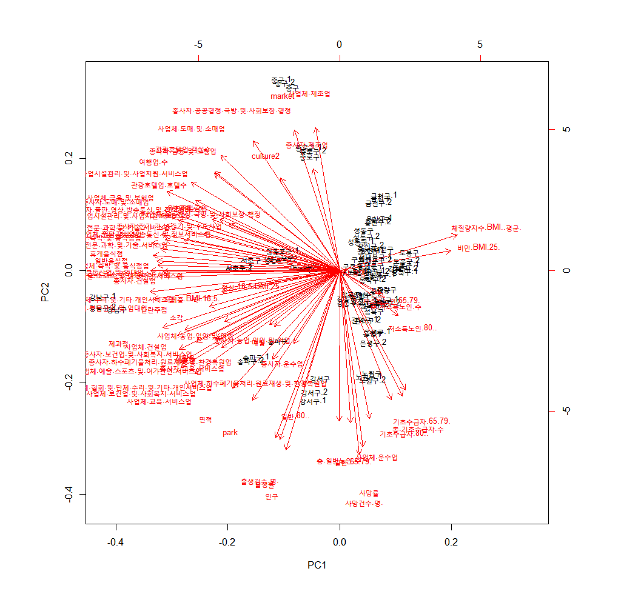
2. 데이터 전처리
문제 발생!
데이터 변수의 개수가 너무 많아 해석하기에 난해 +시각화를 하기에 문제가 있다고 생각
때문에 변수 선택이 불가피함.
biplot (PCA)

Slide 13
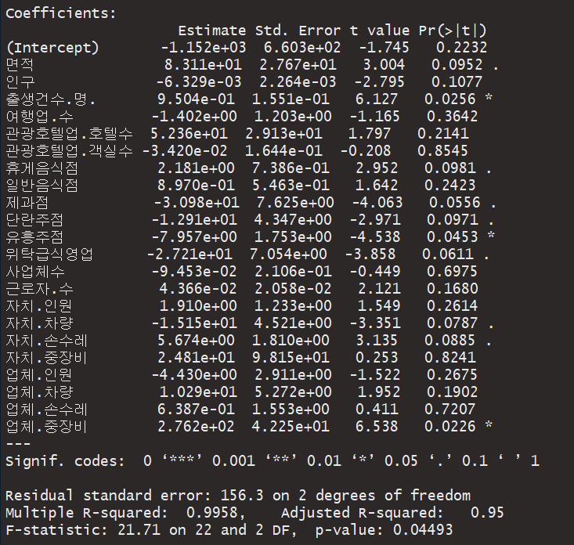
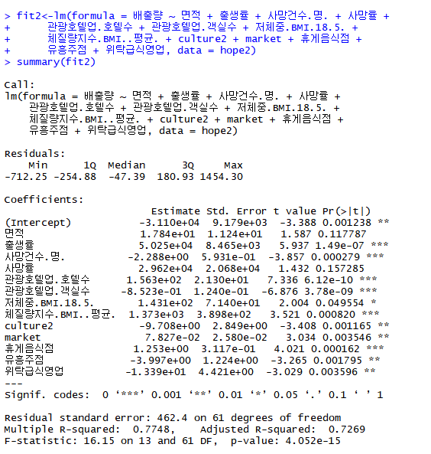
2. 데이터 전처리
방법1. 상관관계를 통한 변수 선택 (25x23)
방법2. 변수선택법을 통한 변수 선택

Slide 14
2. 데이터 전처리
결론 - 같은 성격의 변수를 합한다.
우리의 판단으로 해당 변수가 유의한지 아닌지는 판단할 수 없다.
정보의 손실을 최대한 줄이기위해 선택.
78
32
75
75

Slide 15

2. 데이터 수집
기간
자치구
면적
인구
배출량
출생건수
사망건수
여행업 수
관광호텔업 수
총 일반노인 수
비만.BIM.25
저체중.BMI.18.5
공원 수
영화관 수
마켓 수
휴게 음식점
일반 음식점
제과점
단란주점
유흥주점
위탁 급식 영업
사업체 수
종사자 수
총 기초수급자 수
행정.청소인원
행정.청소차량
행정.청소손수레
행정.청소 중장비
업체.청소인원
업체.청소차량
업체.청소 손수레
업체.청소 중장비
최종 변수
Sheet1
Sheet2

Slide 16
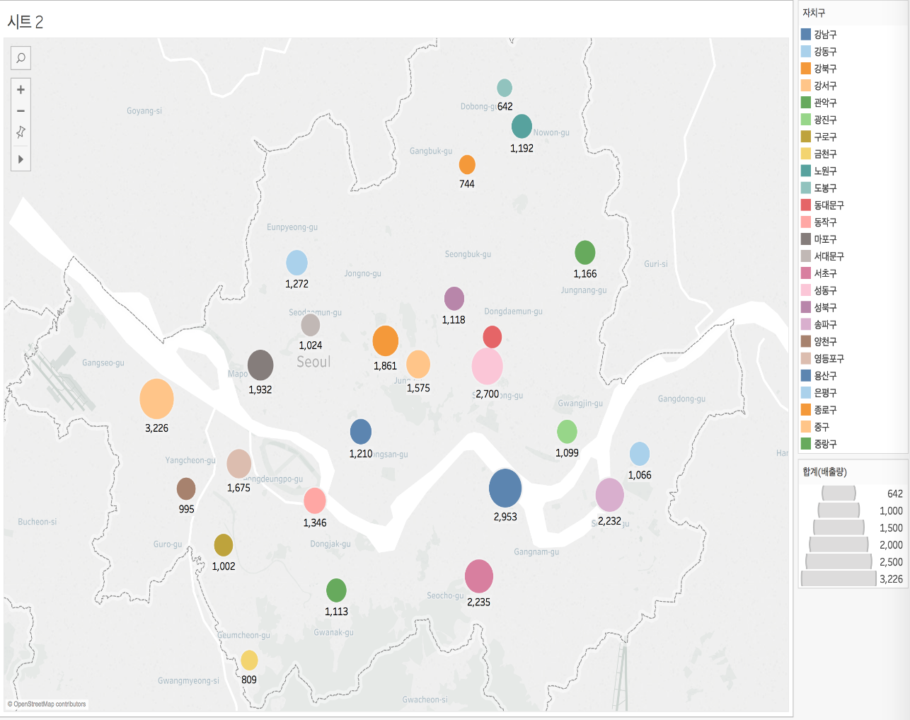
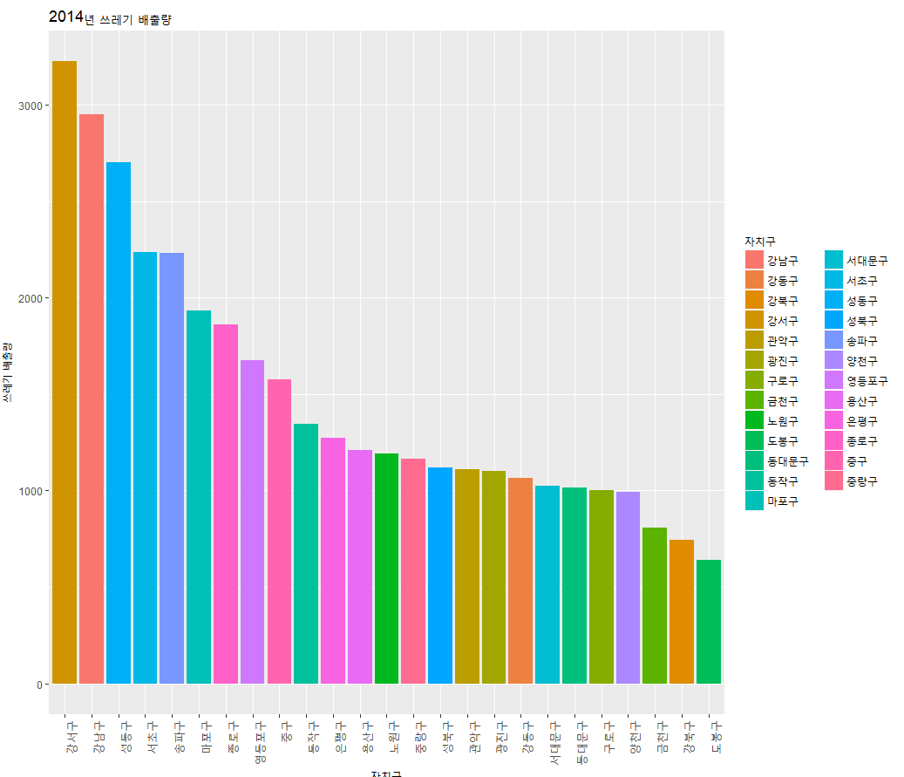
3. EDA
2014년 쓰레기 배출량

Slide 17
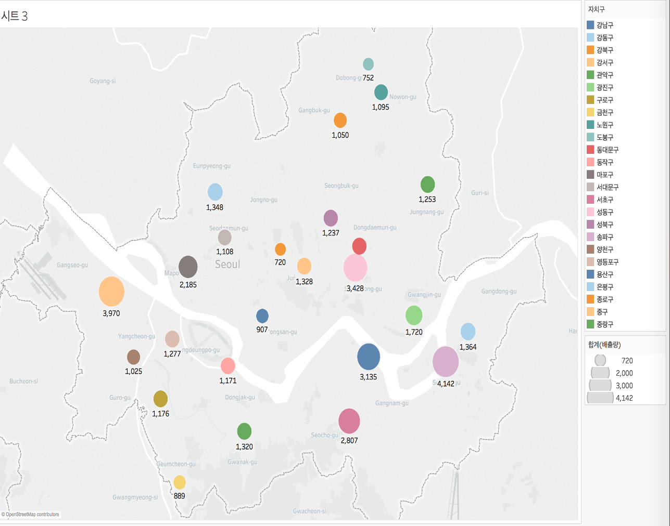
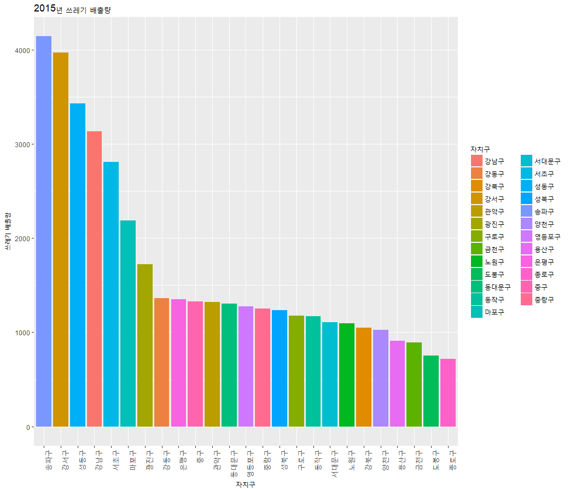
3. EDA
2015년 쓰레기 배출량

Slide 18
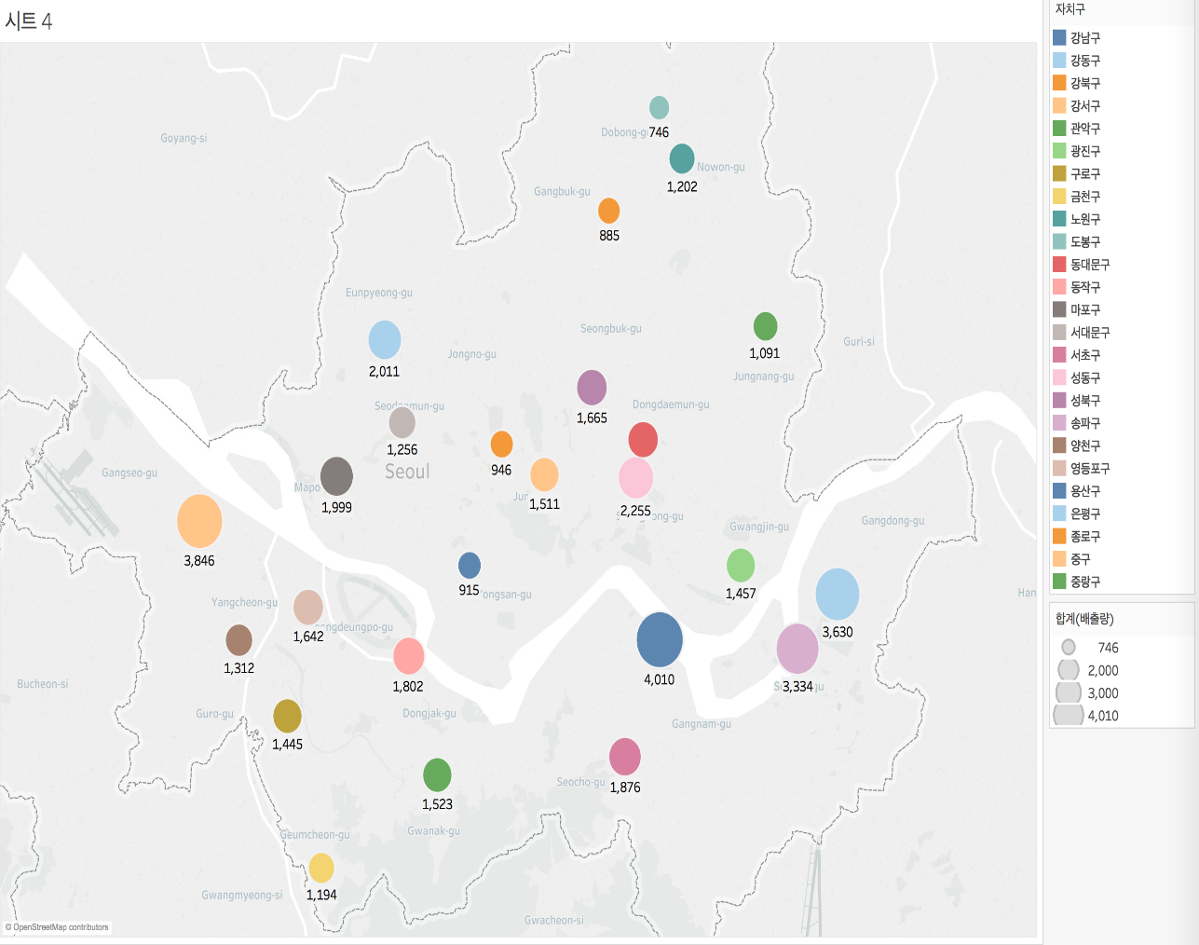
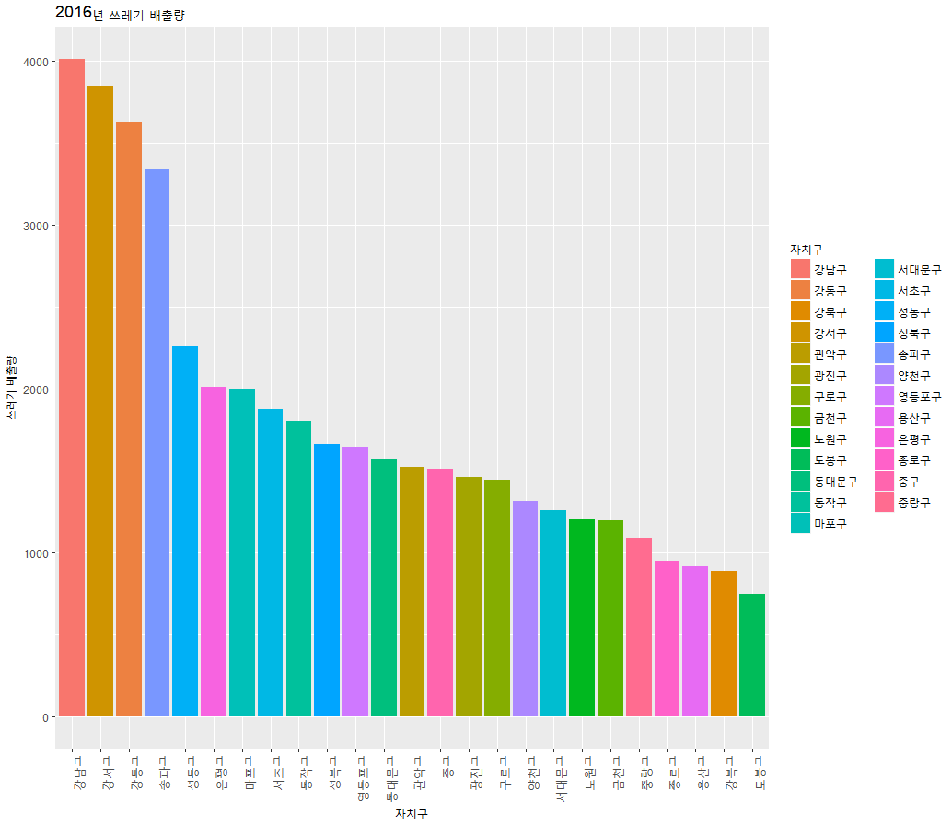
3. EDA
2016년 쓰레기 배출량

Slide 19
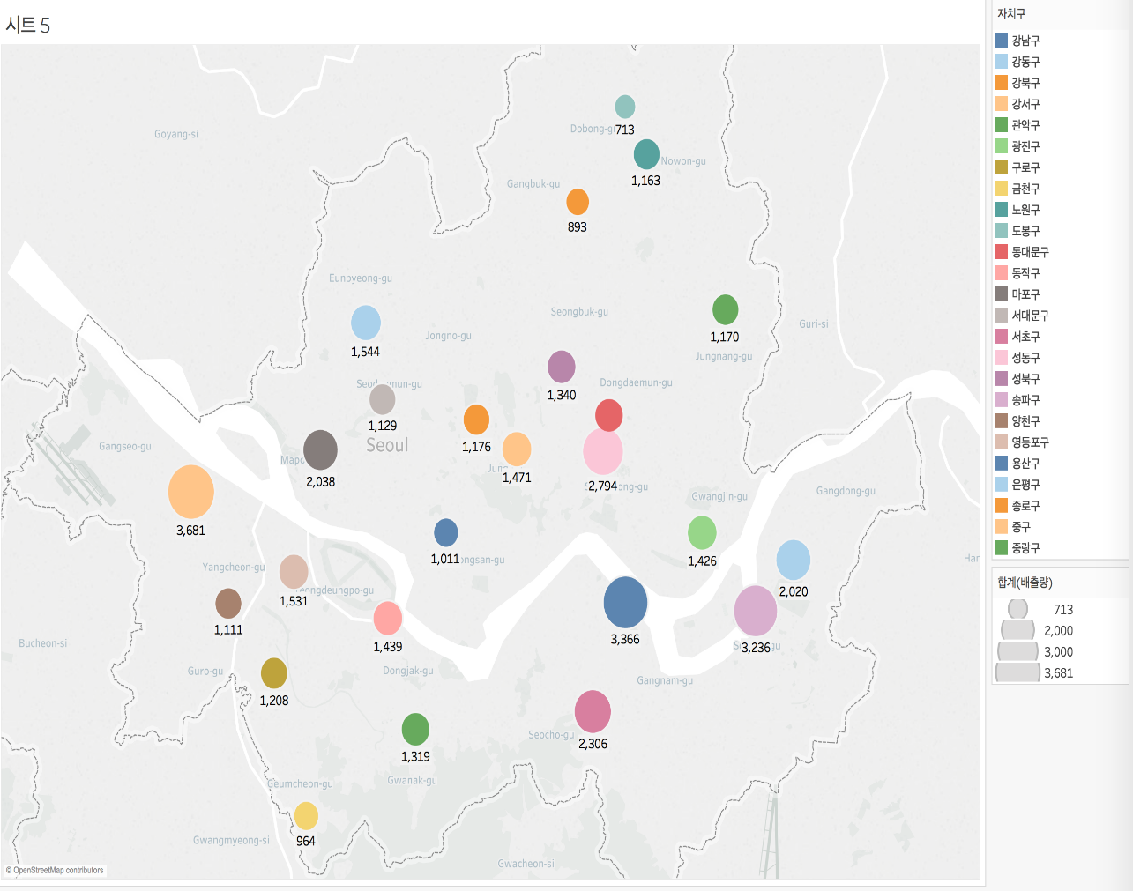
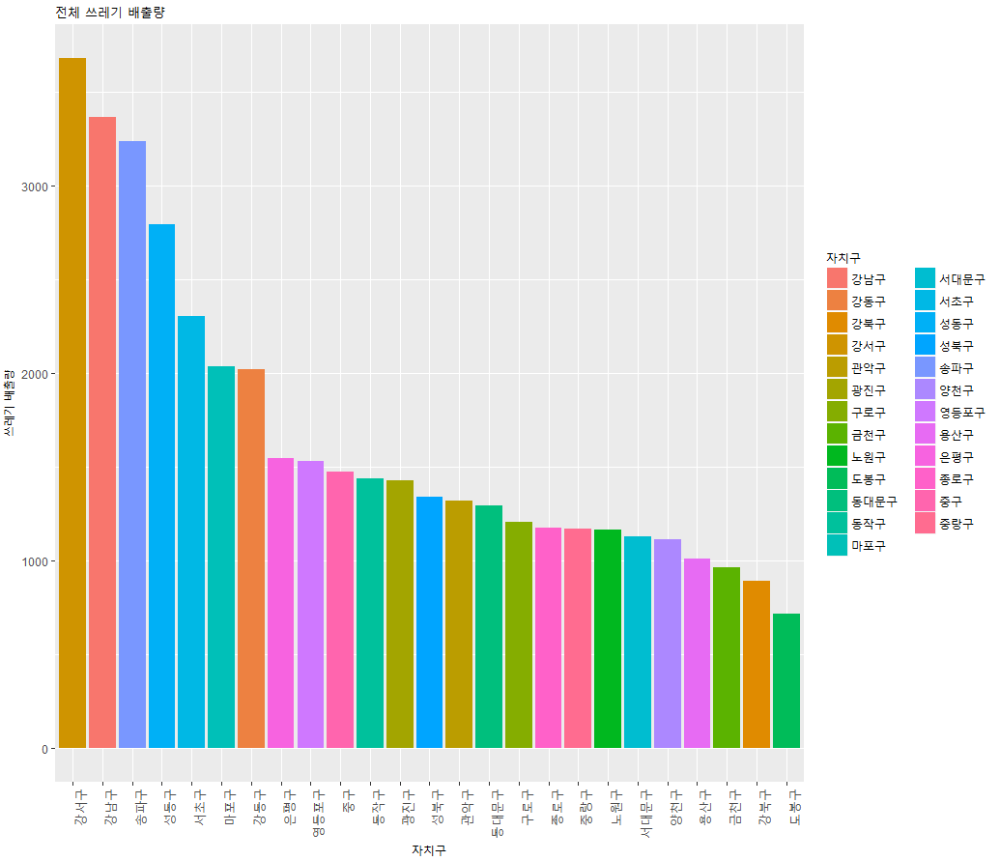
3. EDA
3년 평균 쓰레기 배출량
강서구, 강남구, 송파구는 쓰레기 배출량이 상당히 많은 지역으로 파악됨.

Slide 20
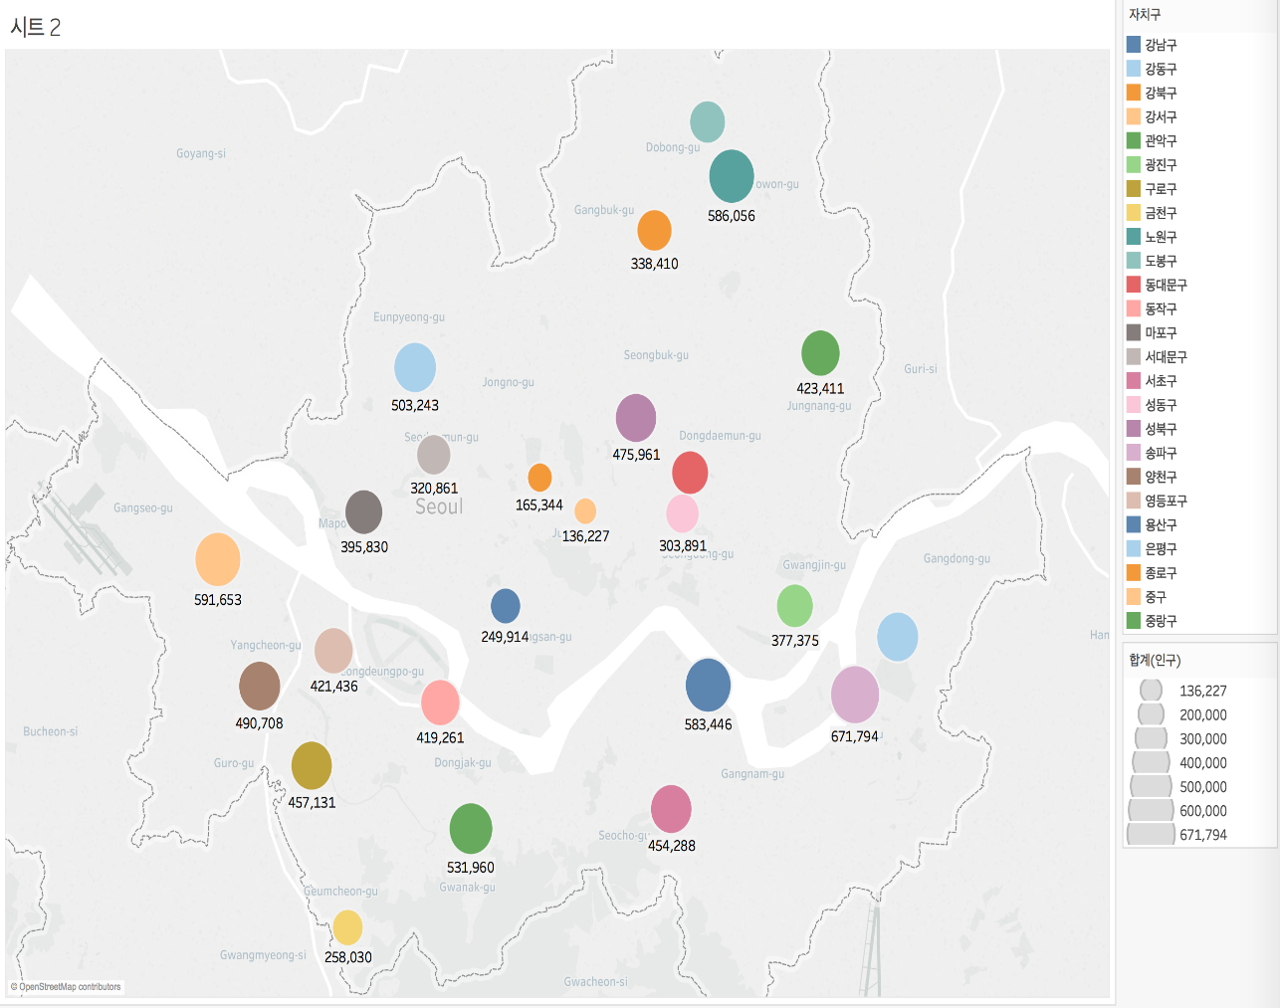
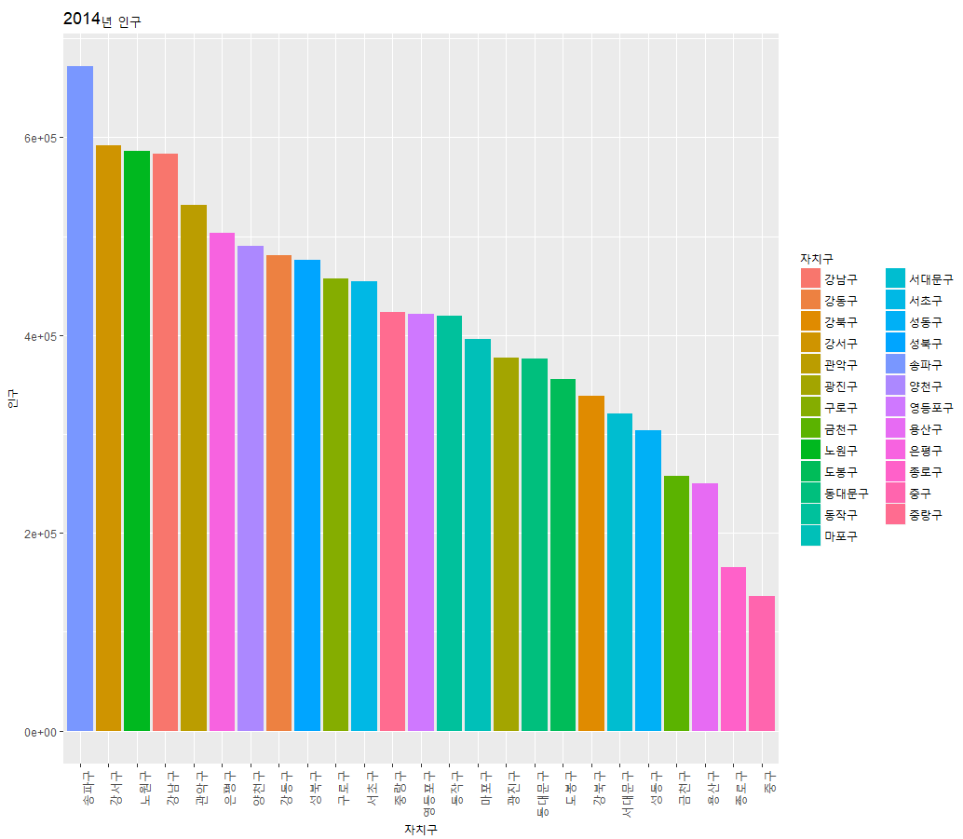
3. EDA
2014년 자치구 당 인구

Slide 21

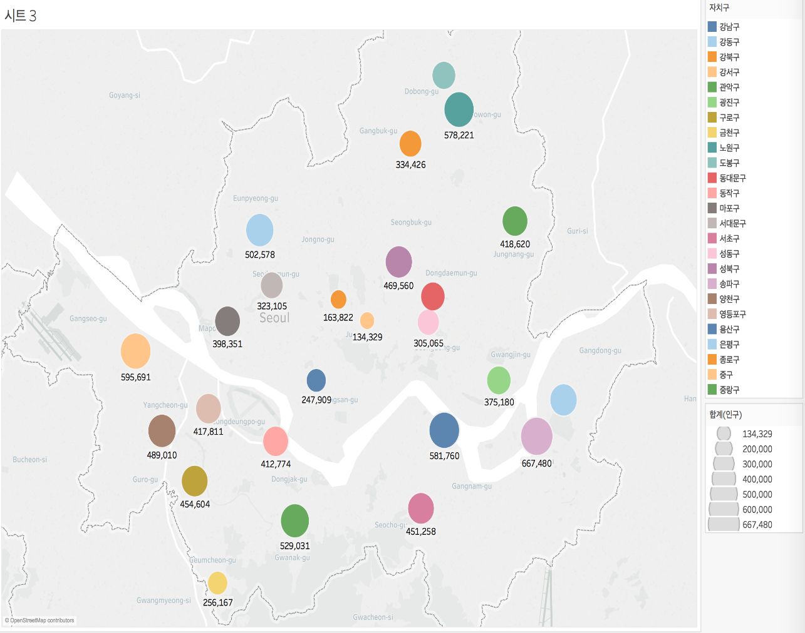
3. EDA
2015년 자치구 당 인구

Slide 22
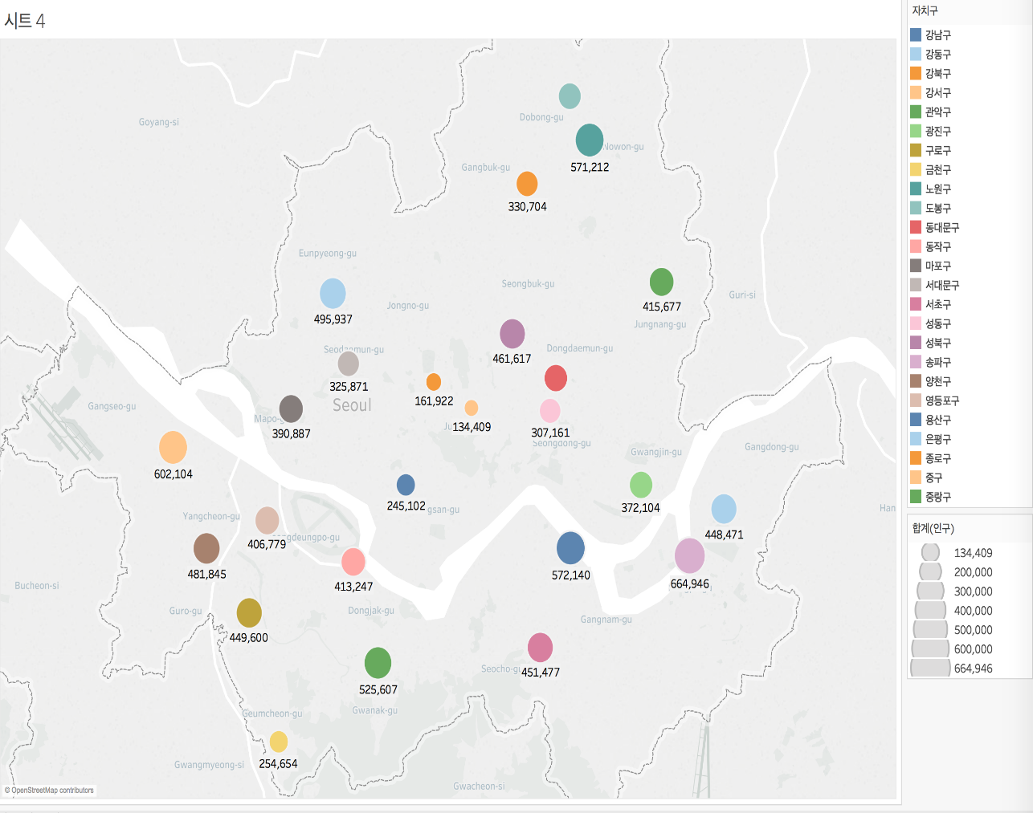
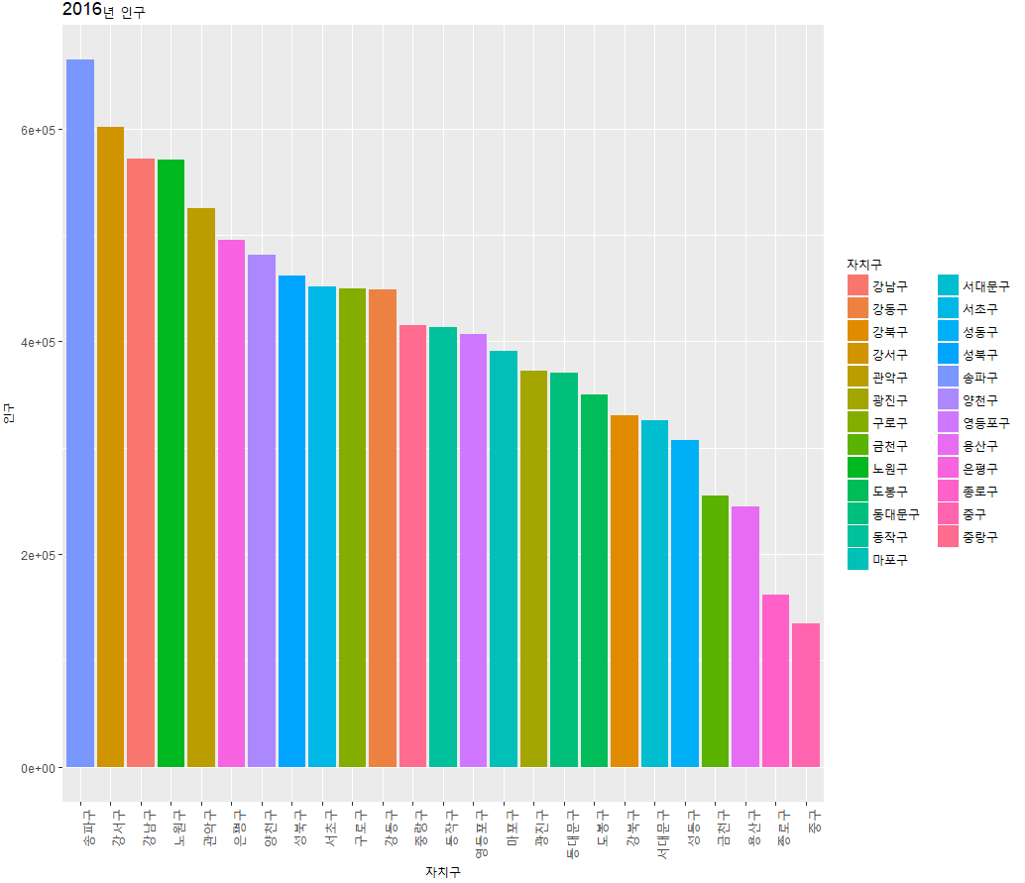
3. EDA
2016년 자치구 당 인구

Slide 23
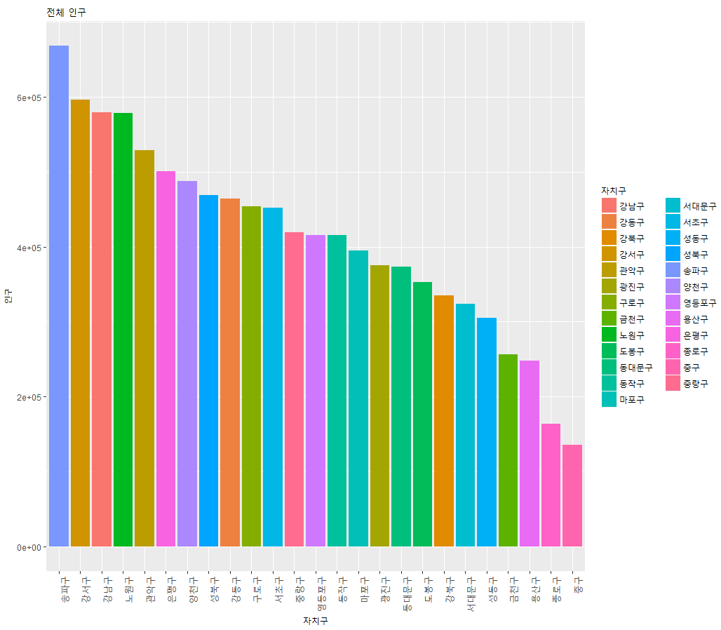
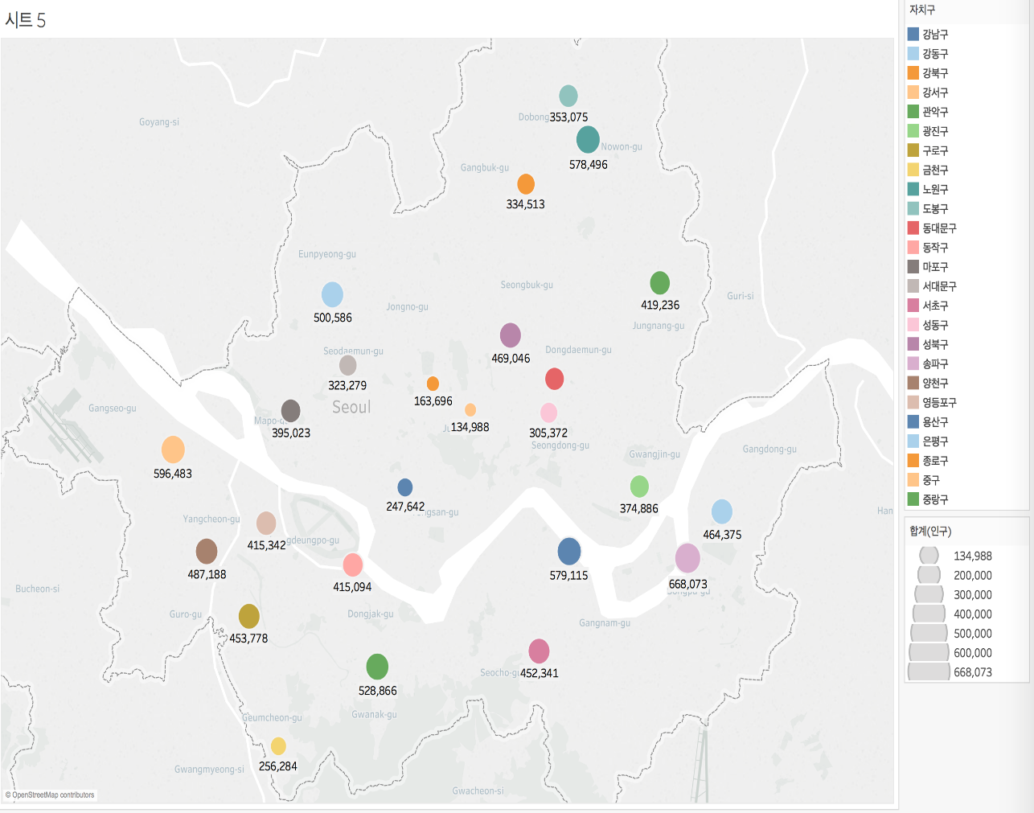
3. EDA
3년 평균 자치구 당 인구
송파구, 강서구, 강남구는 이전 쓰레기 배출량에 이어, 인구 수 또한 TOP3를 기록하였다.

Slide 24
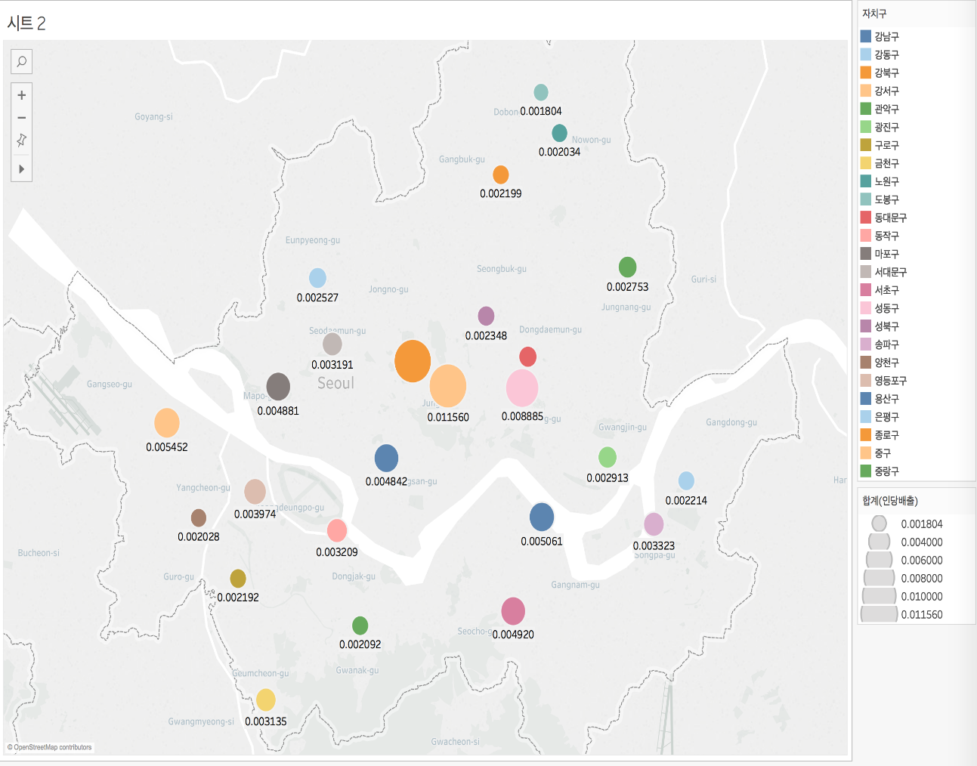
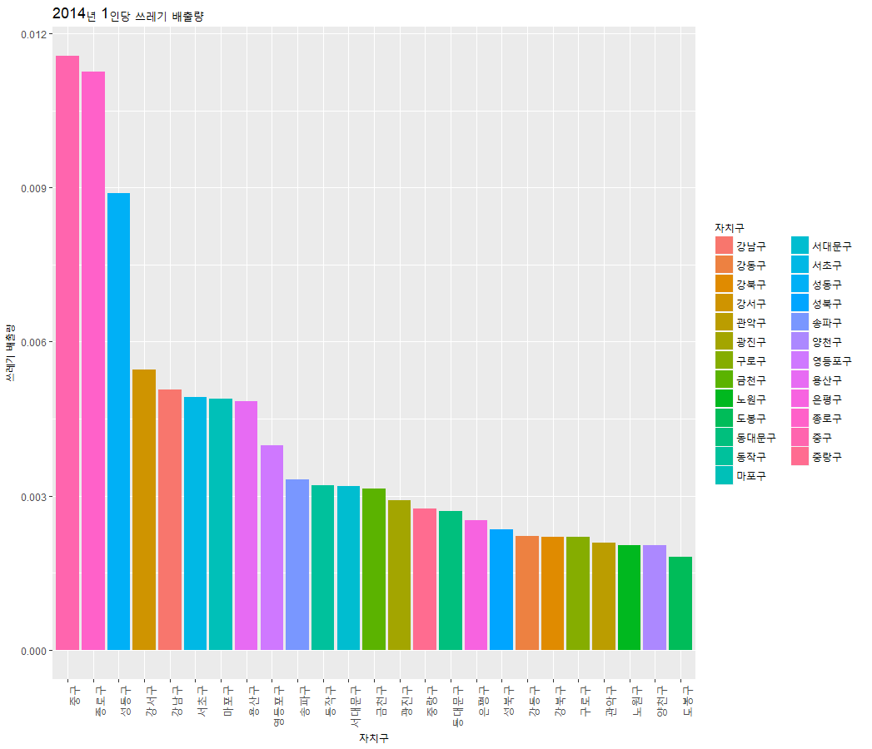
3. EDA
2014년 1인당 쓰레기 배출량
그러나 1인 당 배출량은 중구, 종로구가 압도적으로 많음. 인구/배출량이 많은 강서구, 강남구, 송파구에 비해 압도적.

Slide 25
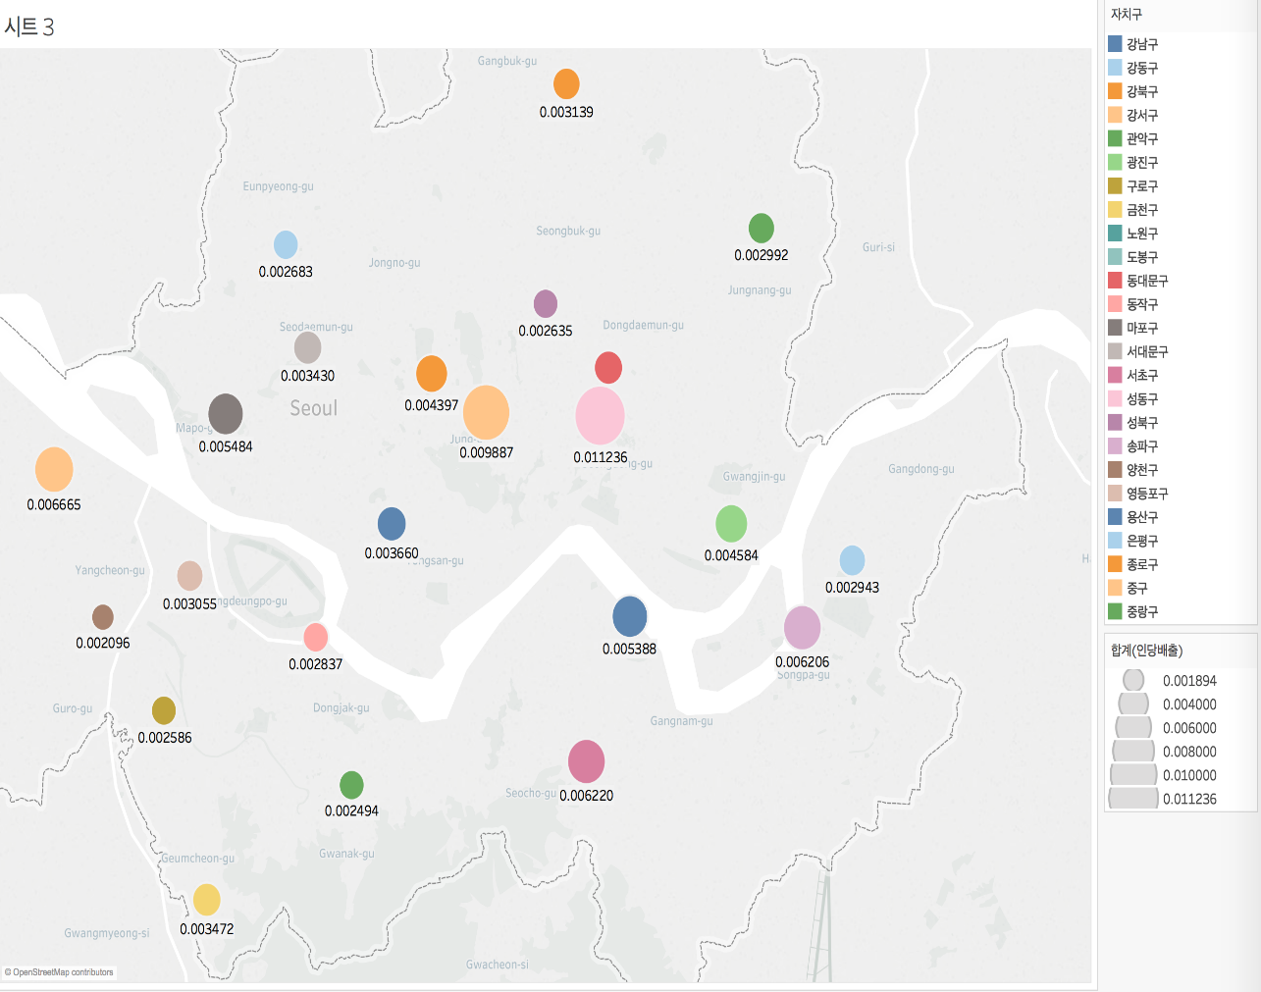
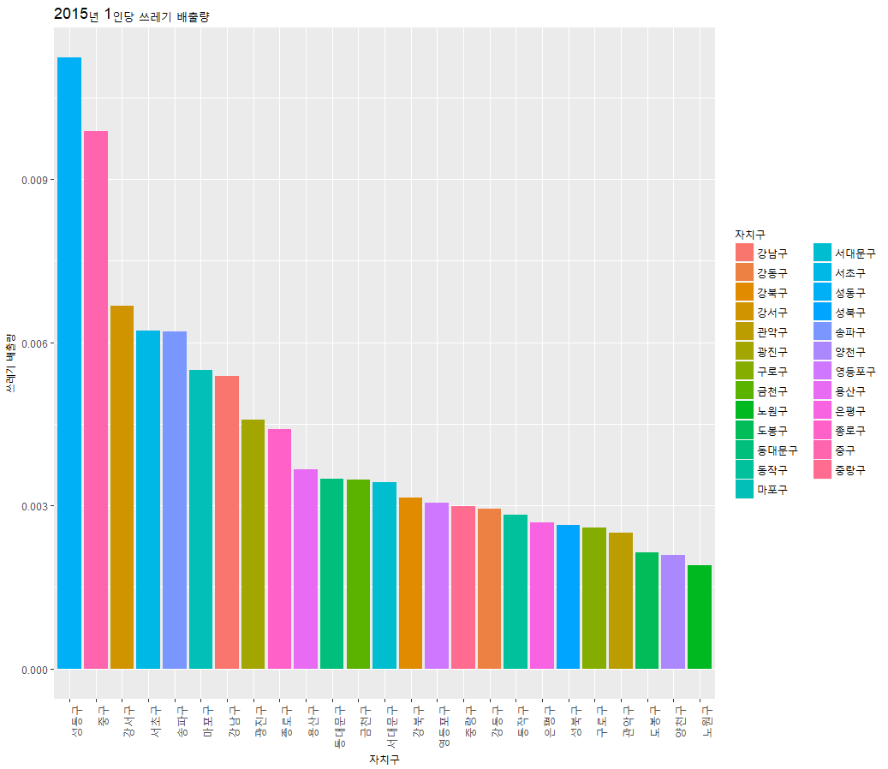
3. EDA
2015년 1인당 쓰레기 배출량
성동구 역시 질수 없다는 듯 치고나온다.

Slide 26
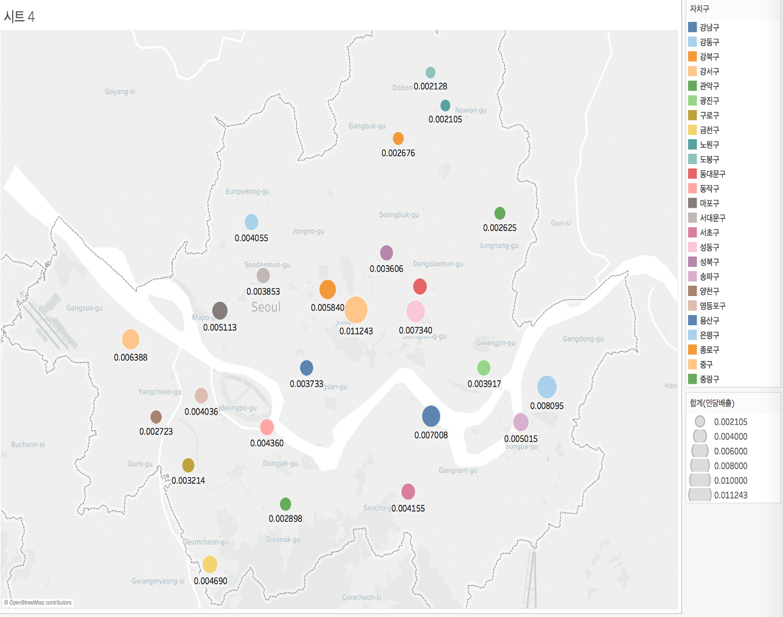
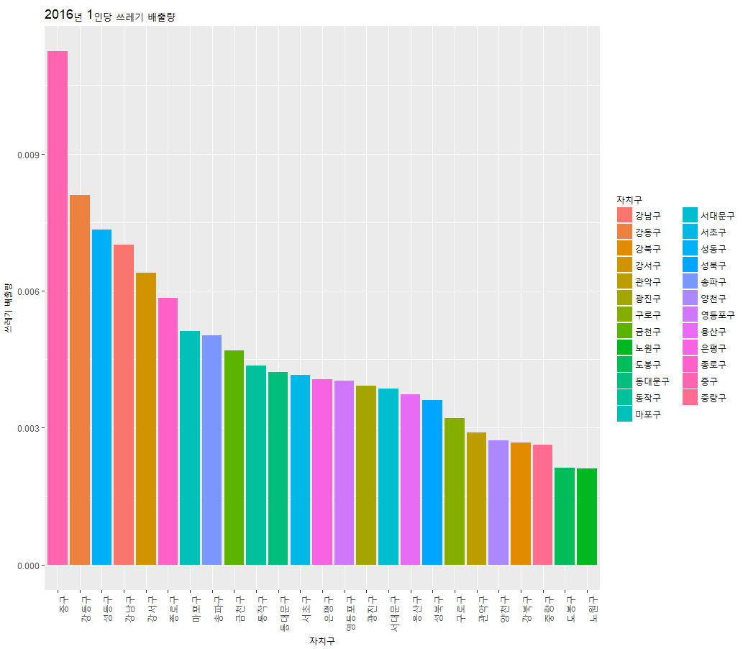
3. EDA
2016년 1인당 쓰레기 배출량

Slide 27
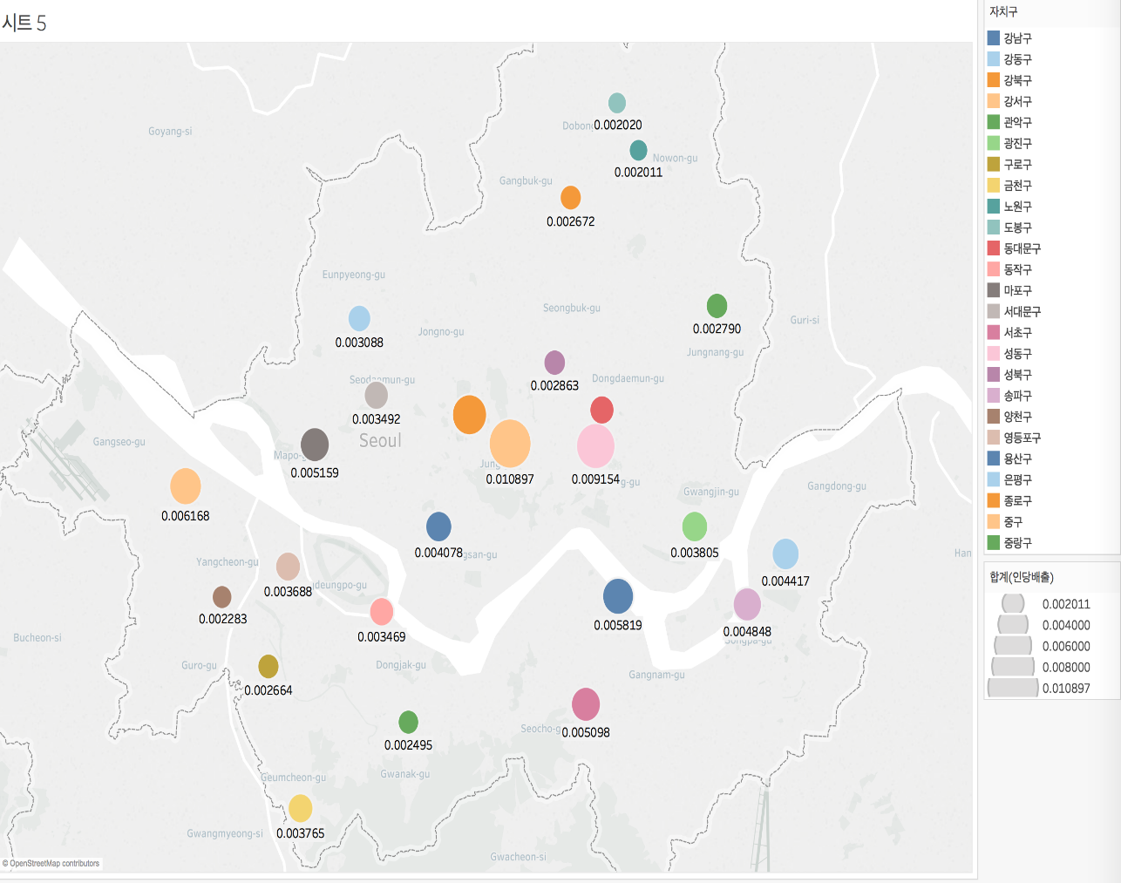
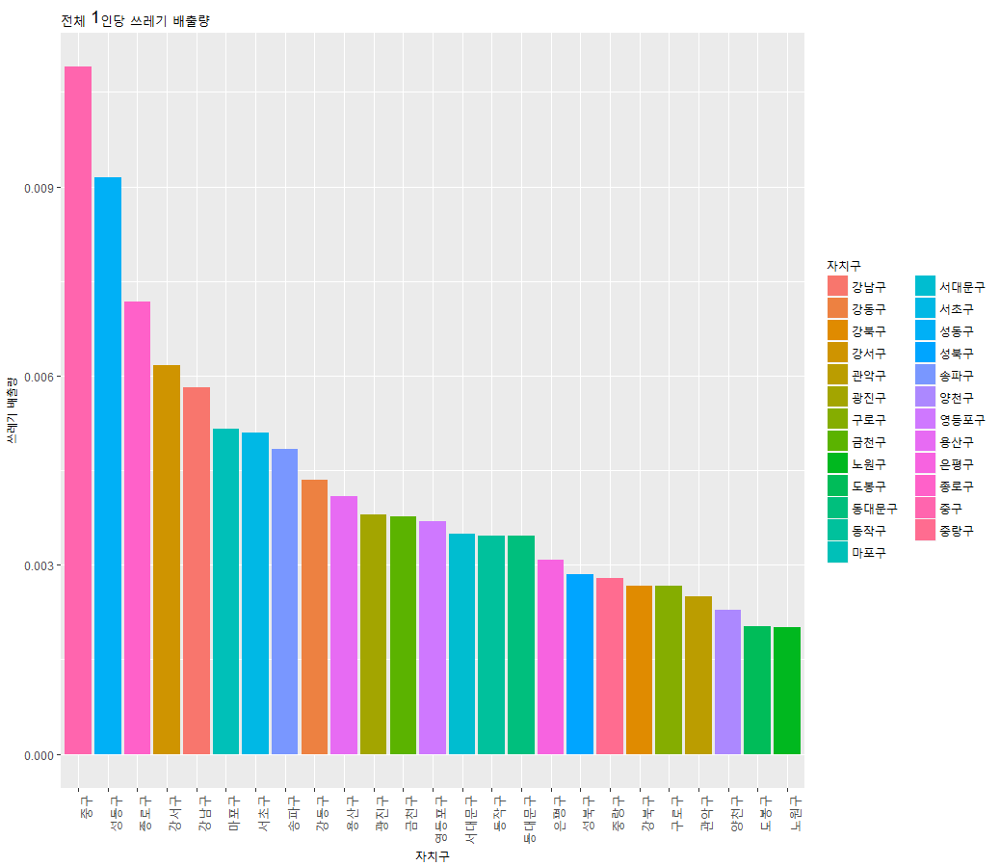
3. EDA
3년 평균 1인당 쓰레기 배출량
중구와 종로구의 쓰레기 배출량의 절대적 양은 적으나 1인당 배출량은 매우 많음을 알 수 있다.

Slide 28
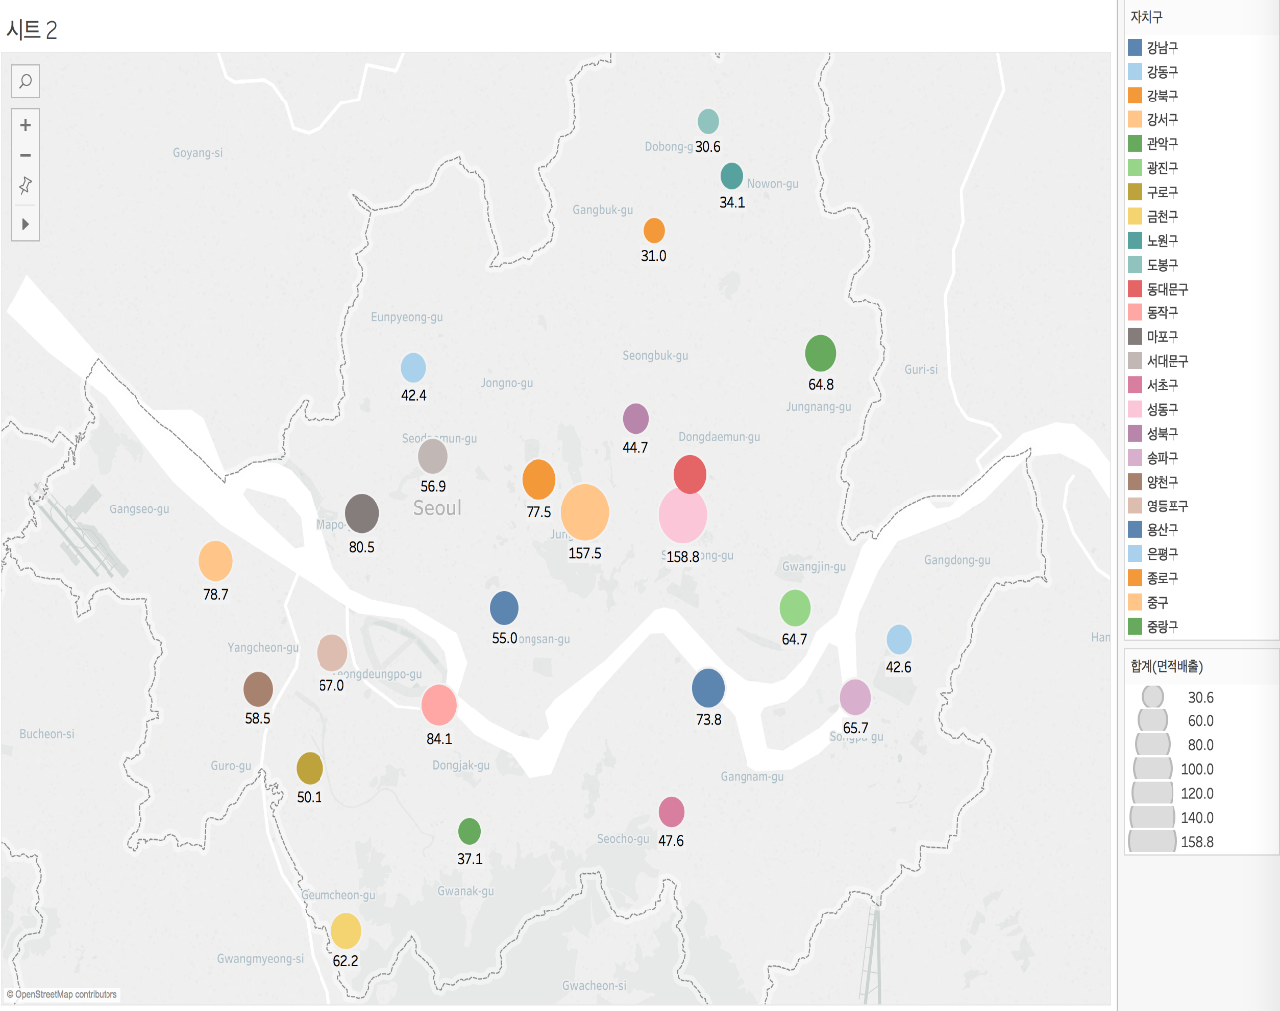
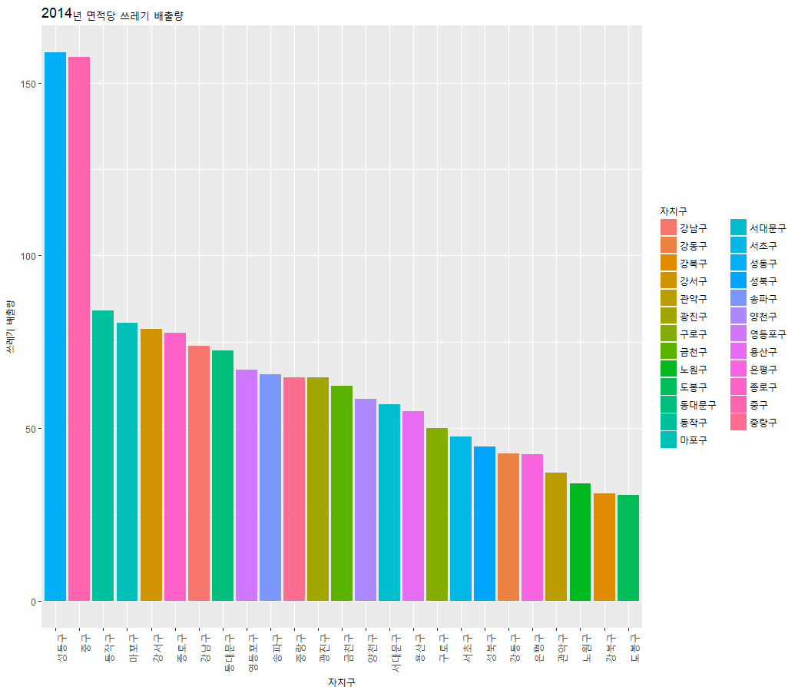
3. EDA
2014년 단위면적 당 쓰레기 배출량
단위 면적당 쓰레기 역시 1인당 배출량과 비슷한 양상을 보인다.

Slide 29
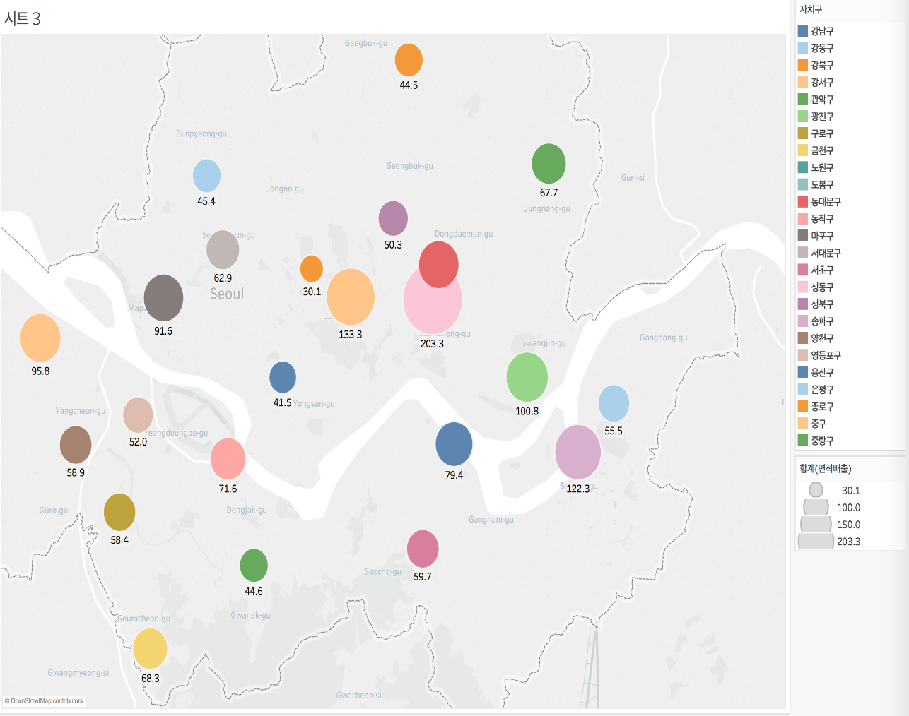
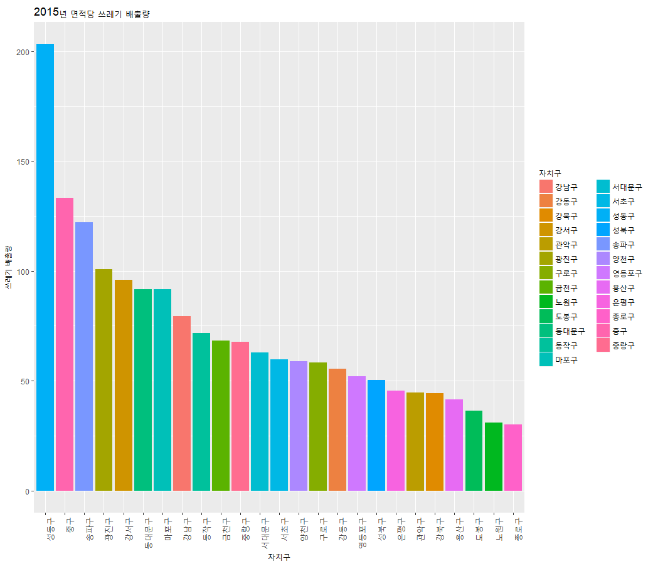
3. EDA
2015년 단위면적 당 쓰레기 배출량

Slide 30
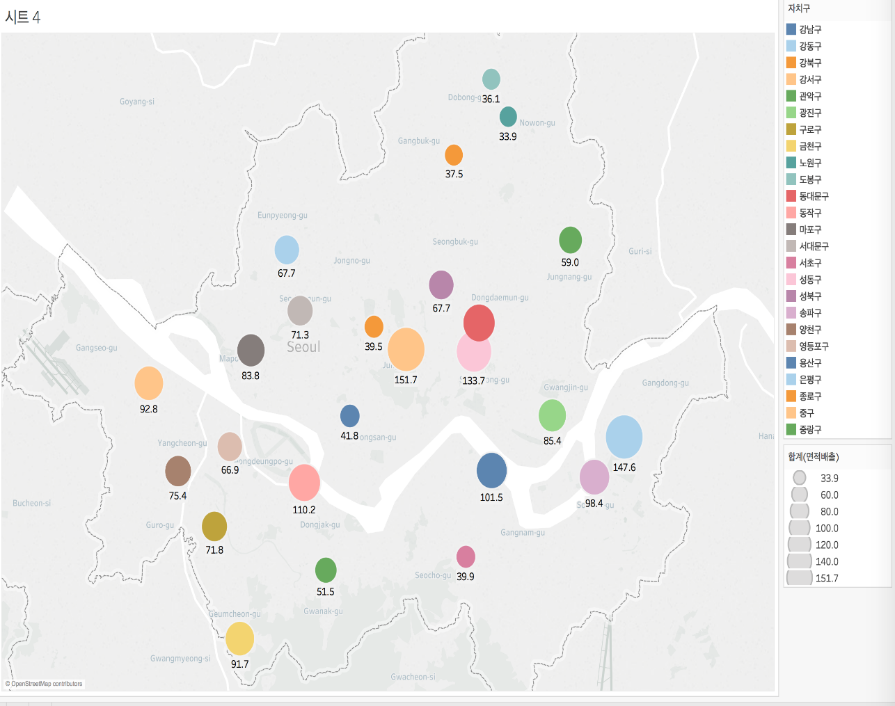
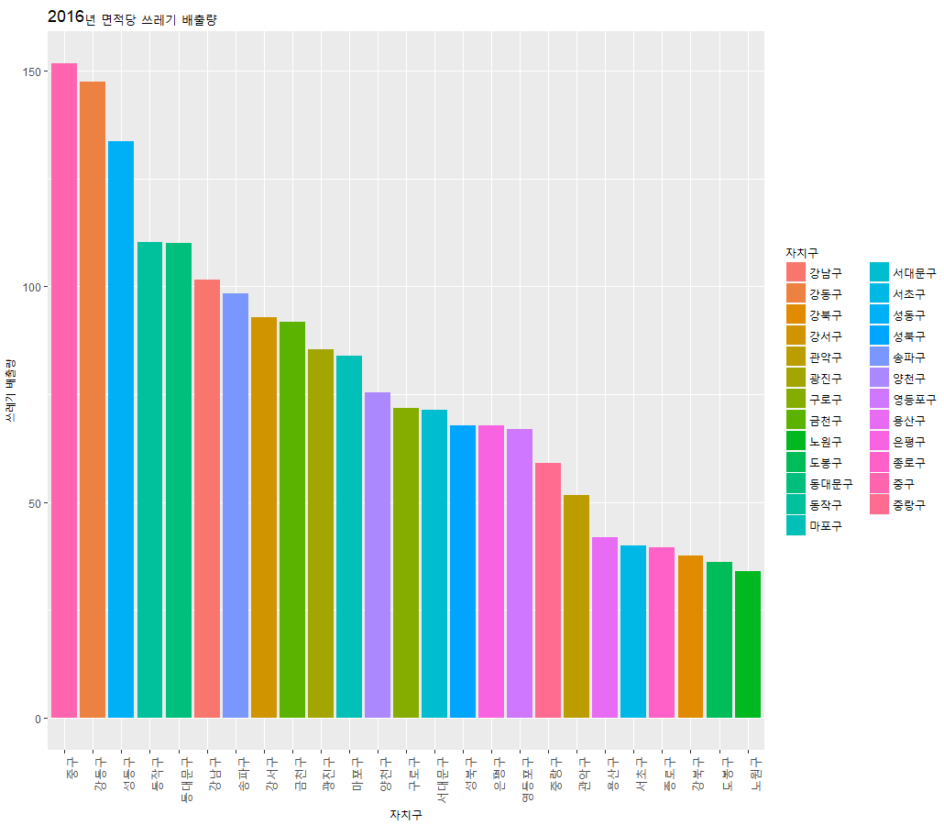
3. EDA
2016년 단위면적 당 쓰레기 배출량

Slide 31
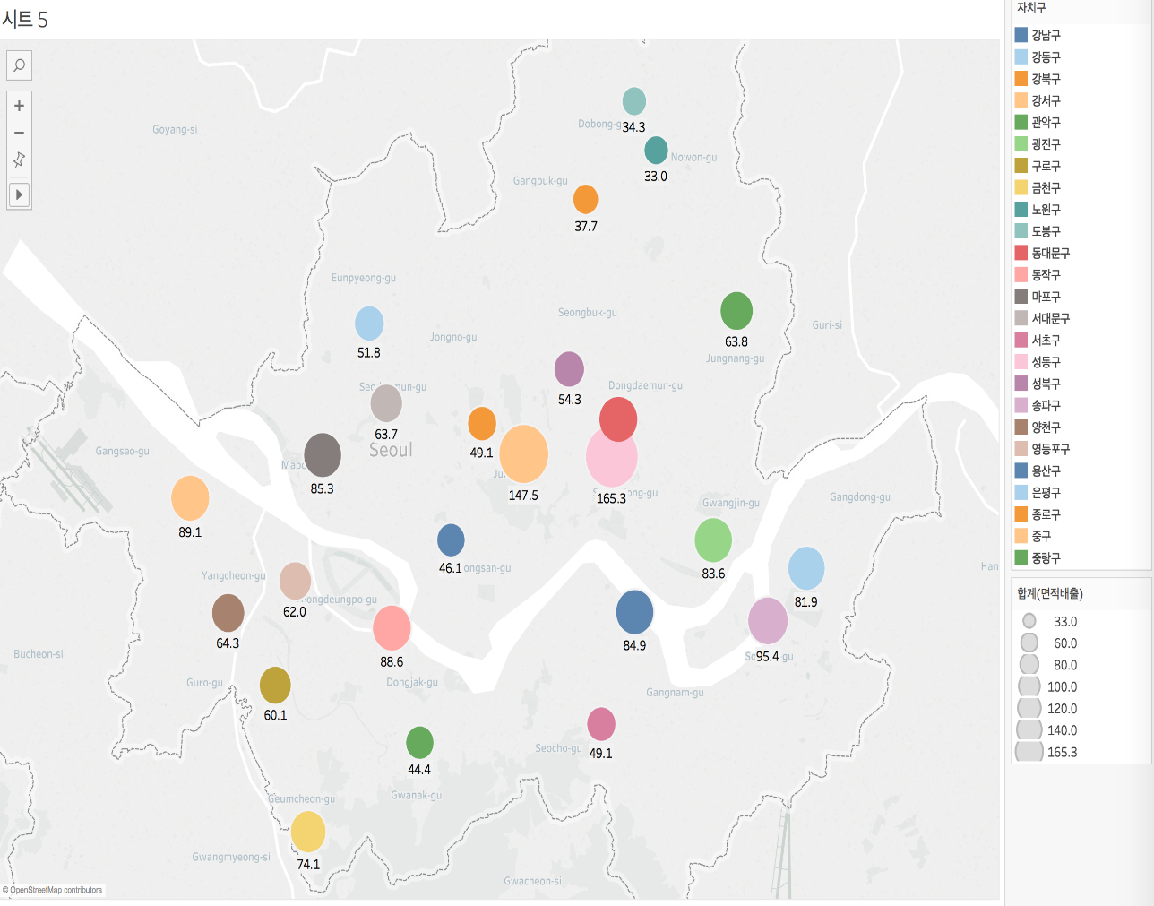
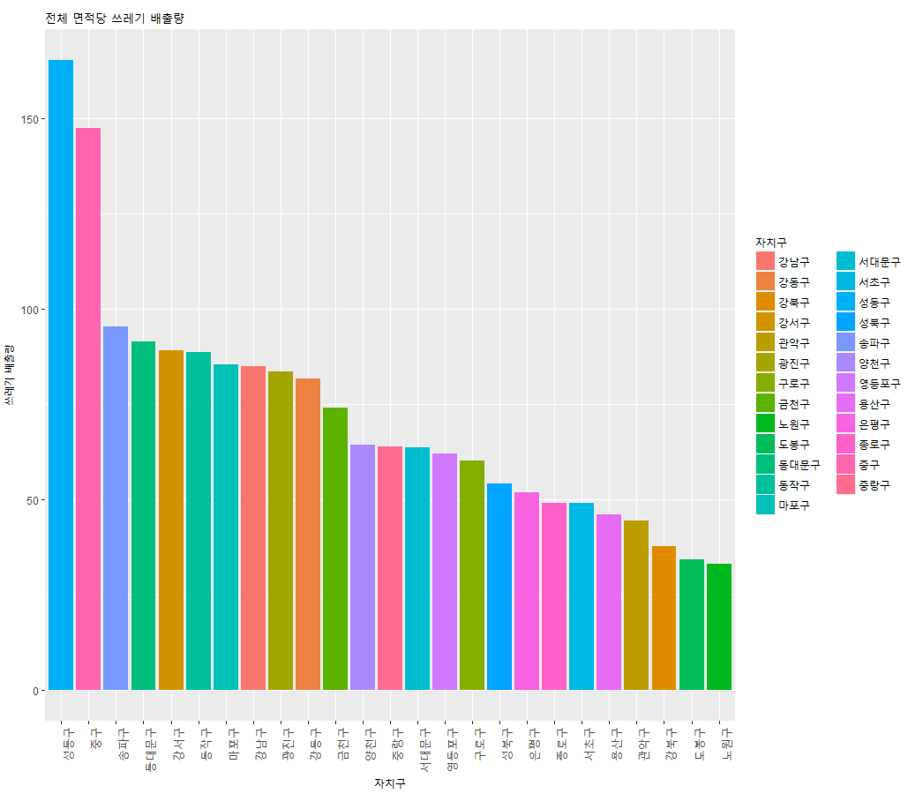
3. EDA
3년 평균 단위면적 당 쓰레기 배출량
3년 평균 단위면적 당 쓰레기 배출량은 성동구, 중구, 송파구가 가장 많은 것으로 드러난다.

Slide 32
4. 데이터분석 - 클러스터링
▽자치구를 각 특징 별로 묶고 군집 별로 각 특징을 파악하기 위해 실시
1.앞서 선택된 변수로 실행하며, 연도 별로 군집화를 실시
2.변수 별 상관분석을 통해 상관계수가 0.8 이상인 변수 제거해 군집분석에 사용할 변수를 도출
3.계층적 군집분석을 통해 최적의 군집 수를 도출하는 과정을 진행
4.군집분류 및 그에 따른 군집 별 특성을 설명

Slide 33
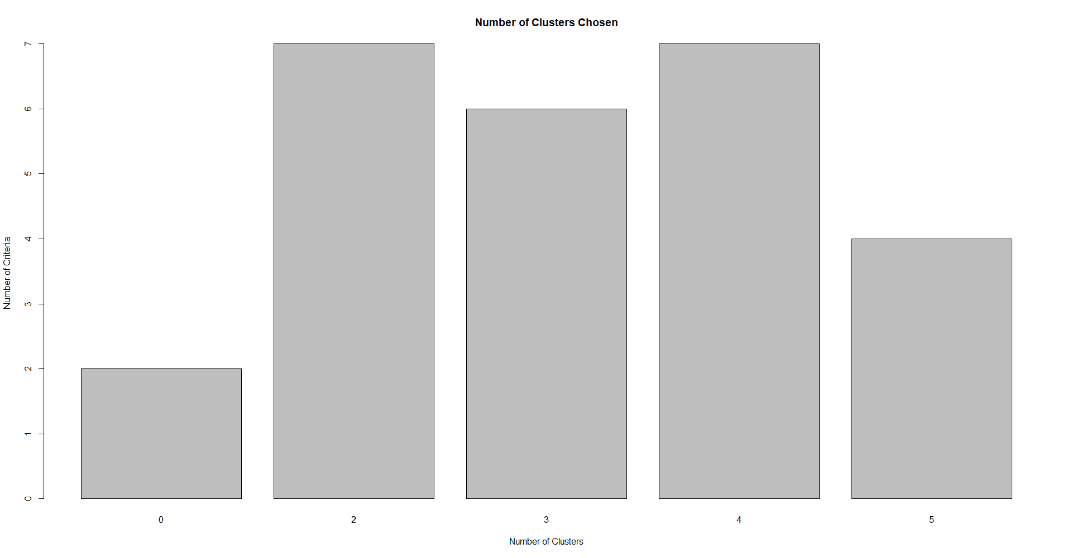
4. 데이터분석 - 클러스터링
2014년 데이터 군집화
NbClust를 사용해 최적의 군집 개수를 선정
Barplot 으로 판단해 군집 개수를 4개로 지정

Slide 34
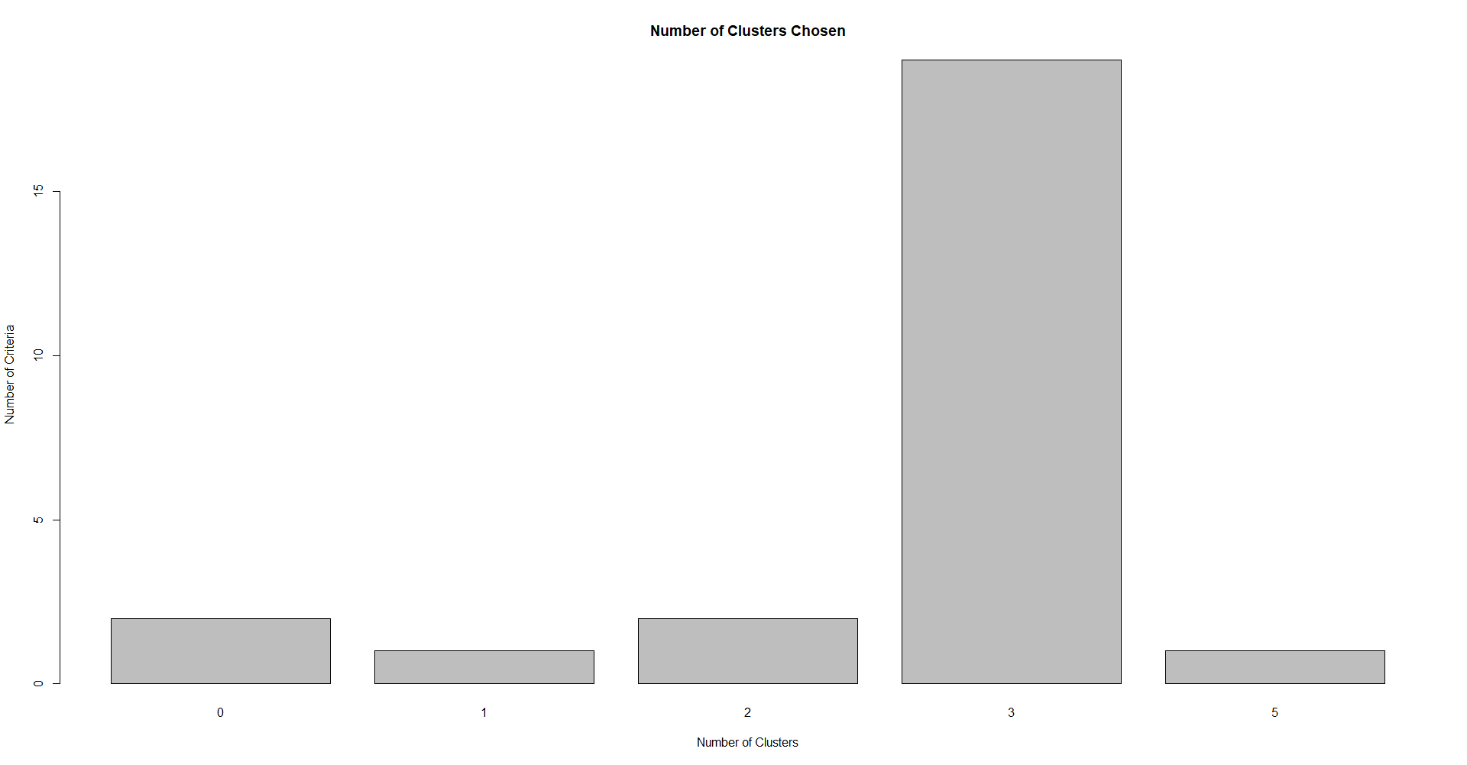
4. 데이터분석 - 클러스터링
2015년 데이터 군집화
NbClust를 사용해 최적의 군집 개수를 선정
Barplot 으로 판단해 군집 개수를 3개로 지정

Slide 35
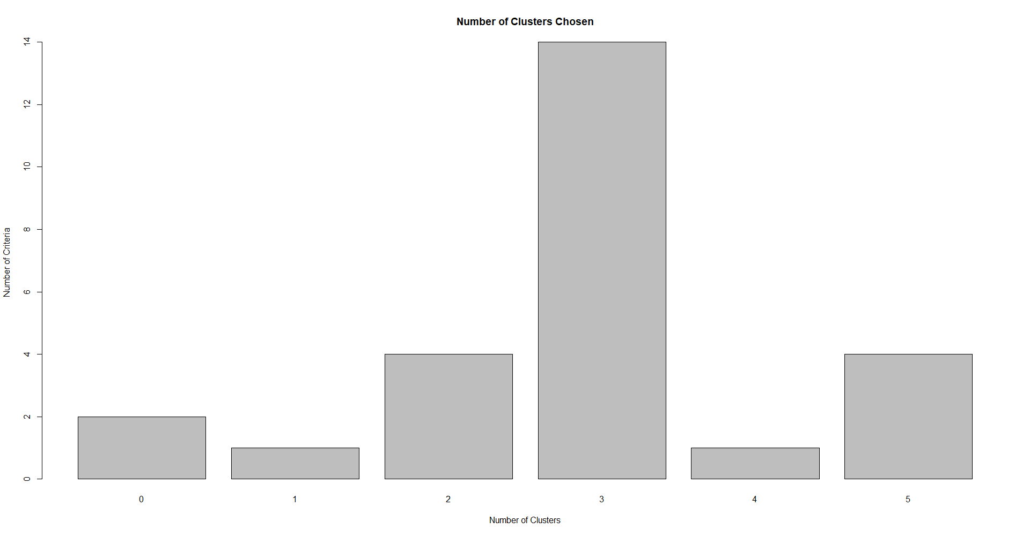
4. 데이터분석 - 클러스터링
2016년 데이터 군집화
NbClust를 사용해 최적의 군집 개수를 선정
Barplot 으로 판단해 군집 개수를 3개로 지정

Slide 36
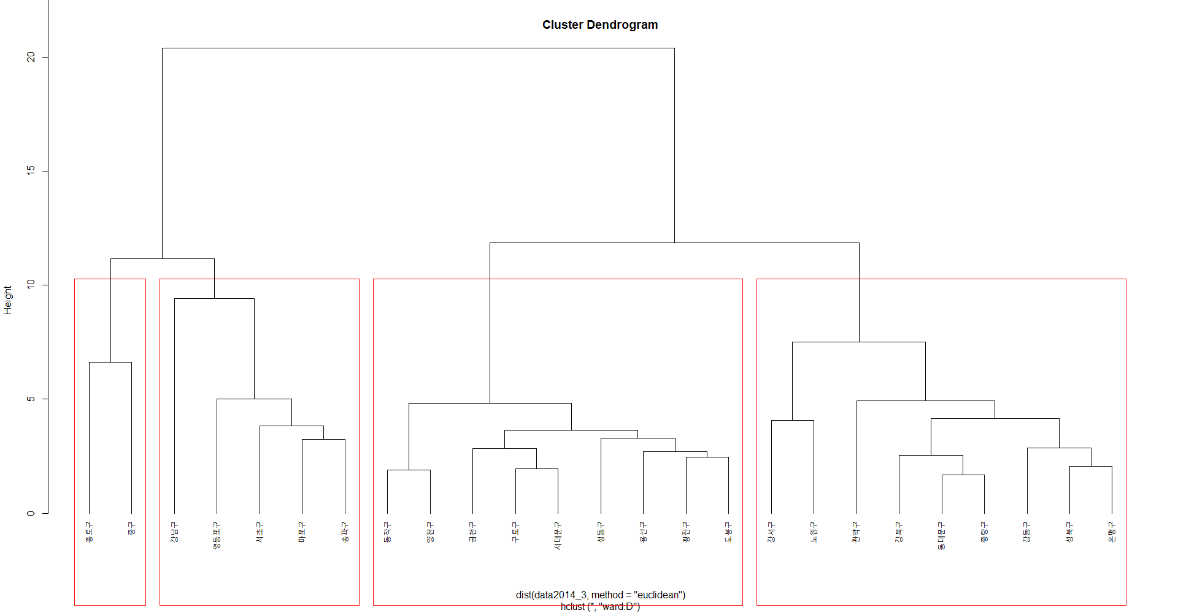
4. 데이터분석 - 클러스터링
2014년 데이터 군집화
Hclust 함수를 활용해 군집을 4개로 나눔

Slide 37
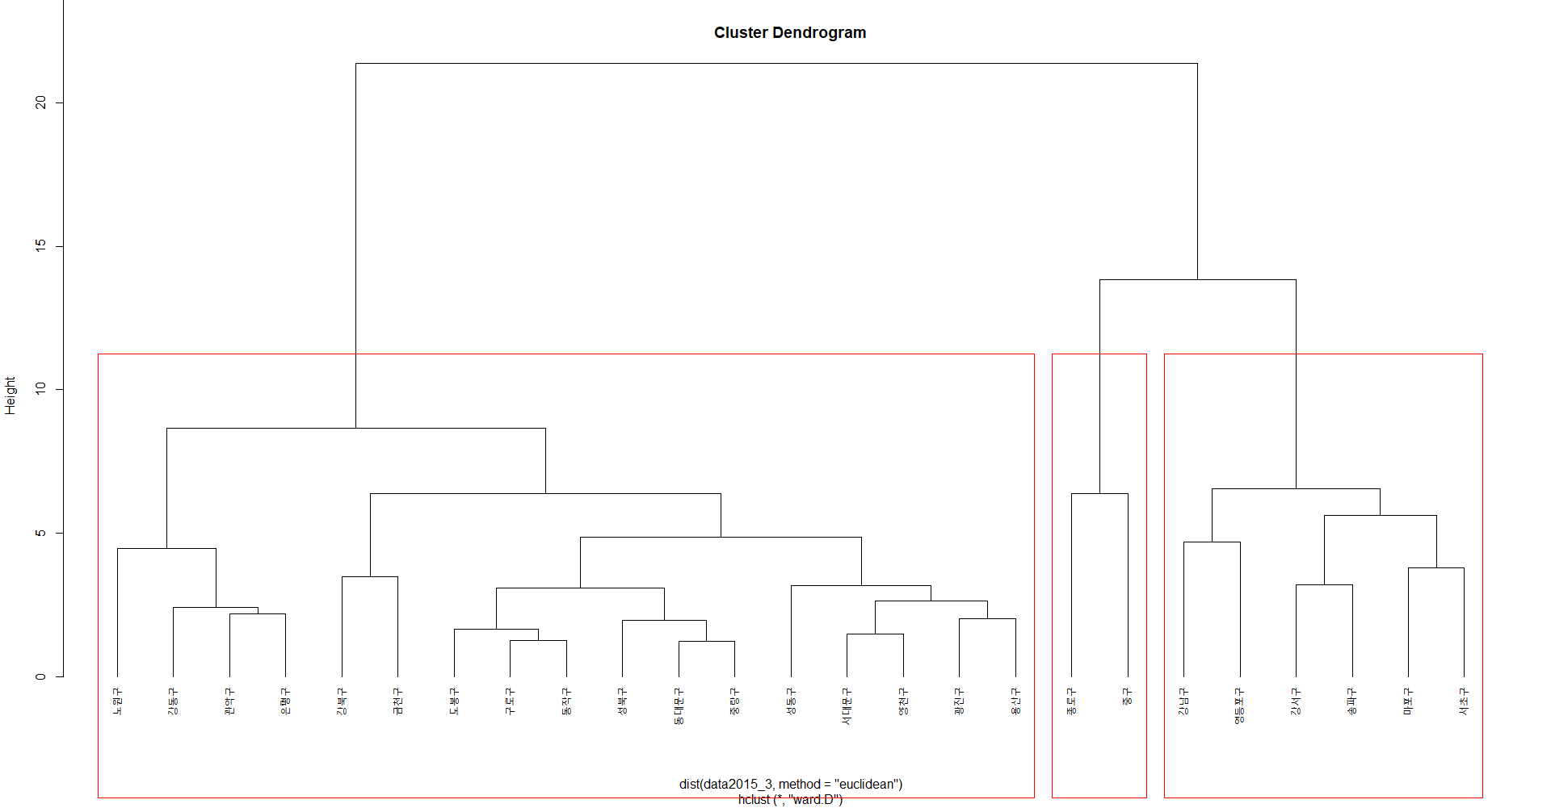
4. 데이터분석 - 클러스터링
2015년 데이터 군집화
Hclust 함수를 활용해 군집을 3개로 나눔

Slide 38
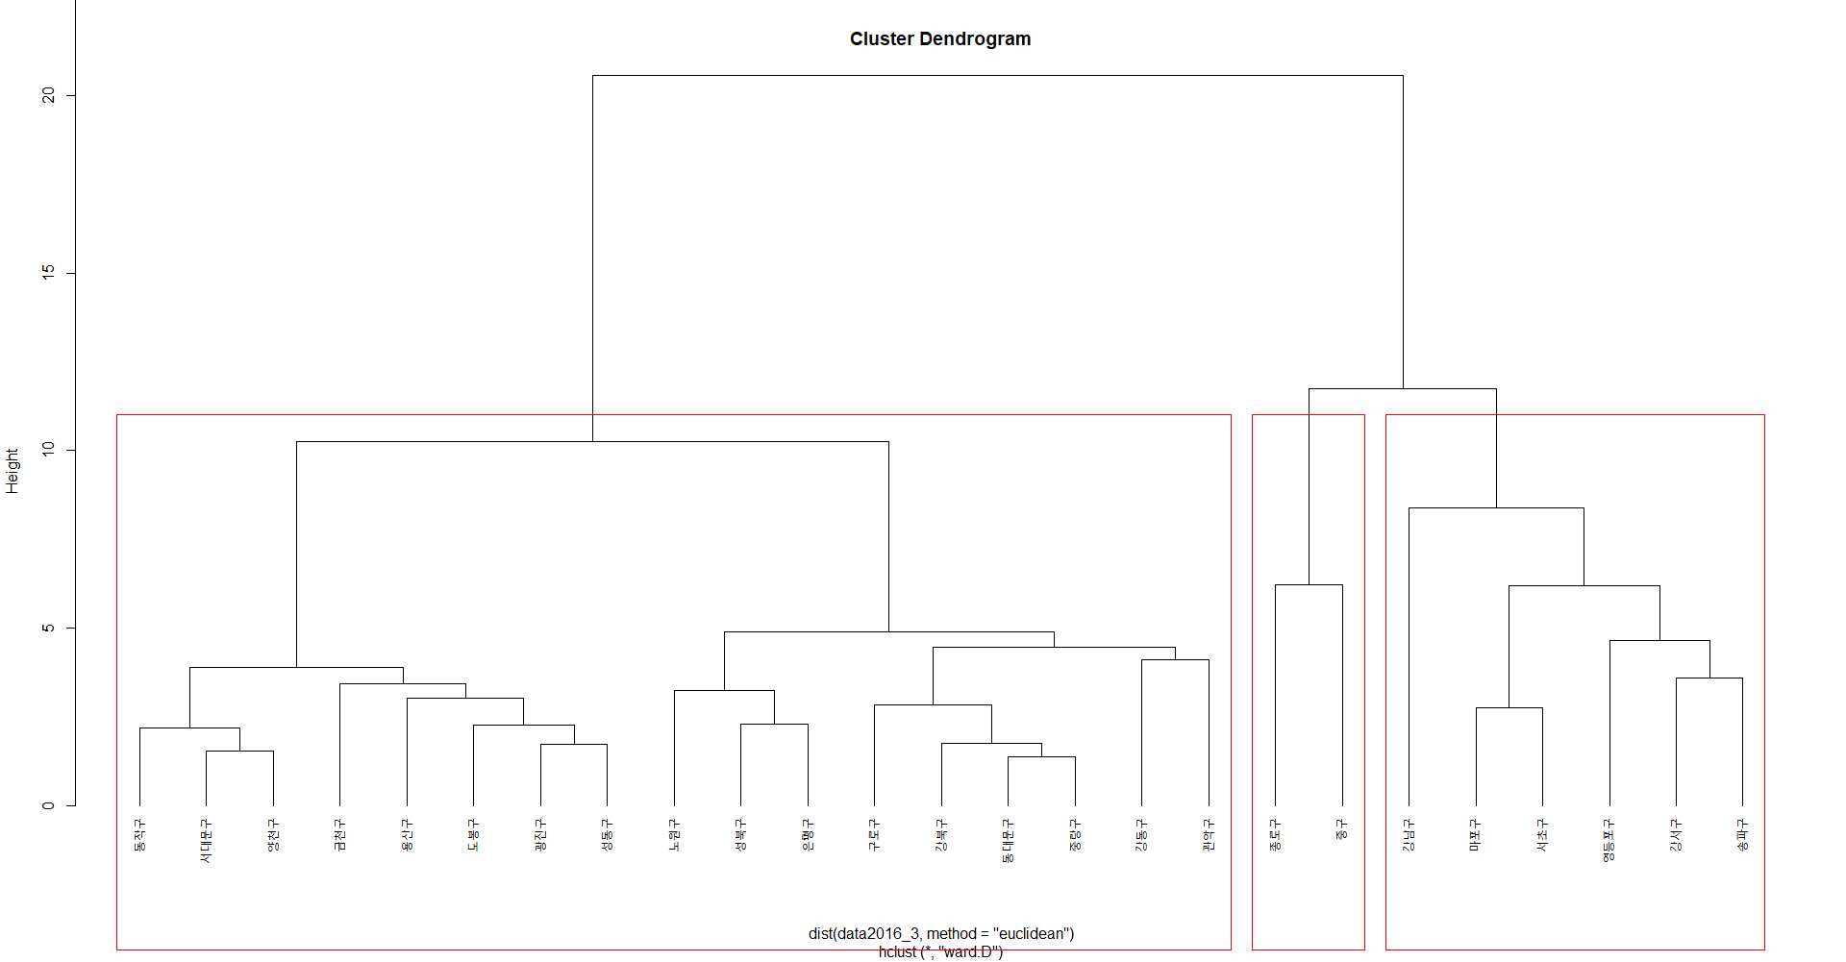
4. 데이터분석 - 클러스터링
2016년 데이터 군집화
Hclust 함수를 활용해 군집을 3개로 나눔

Slide 39
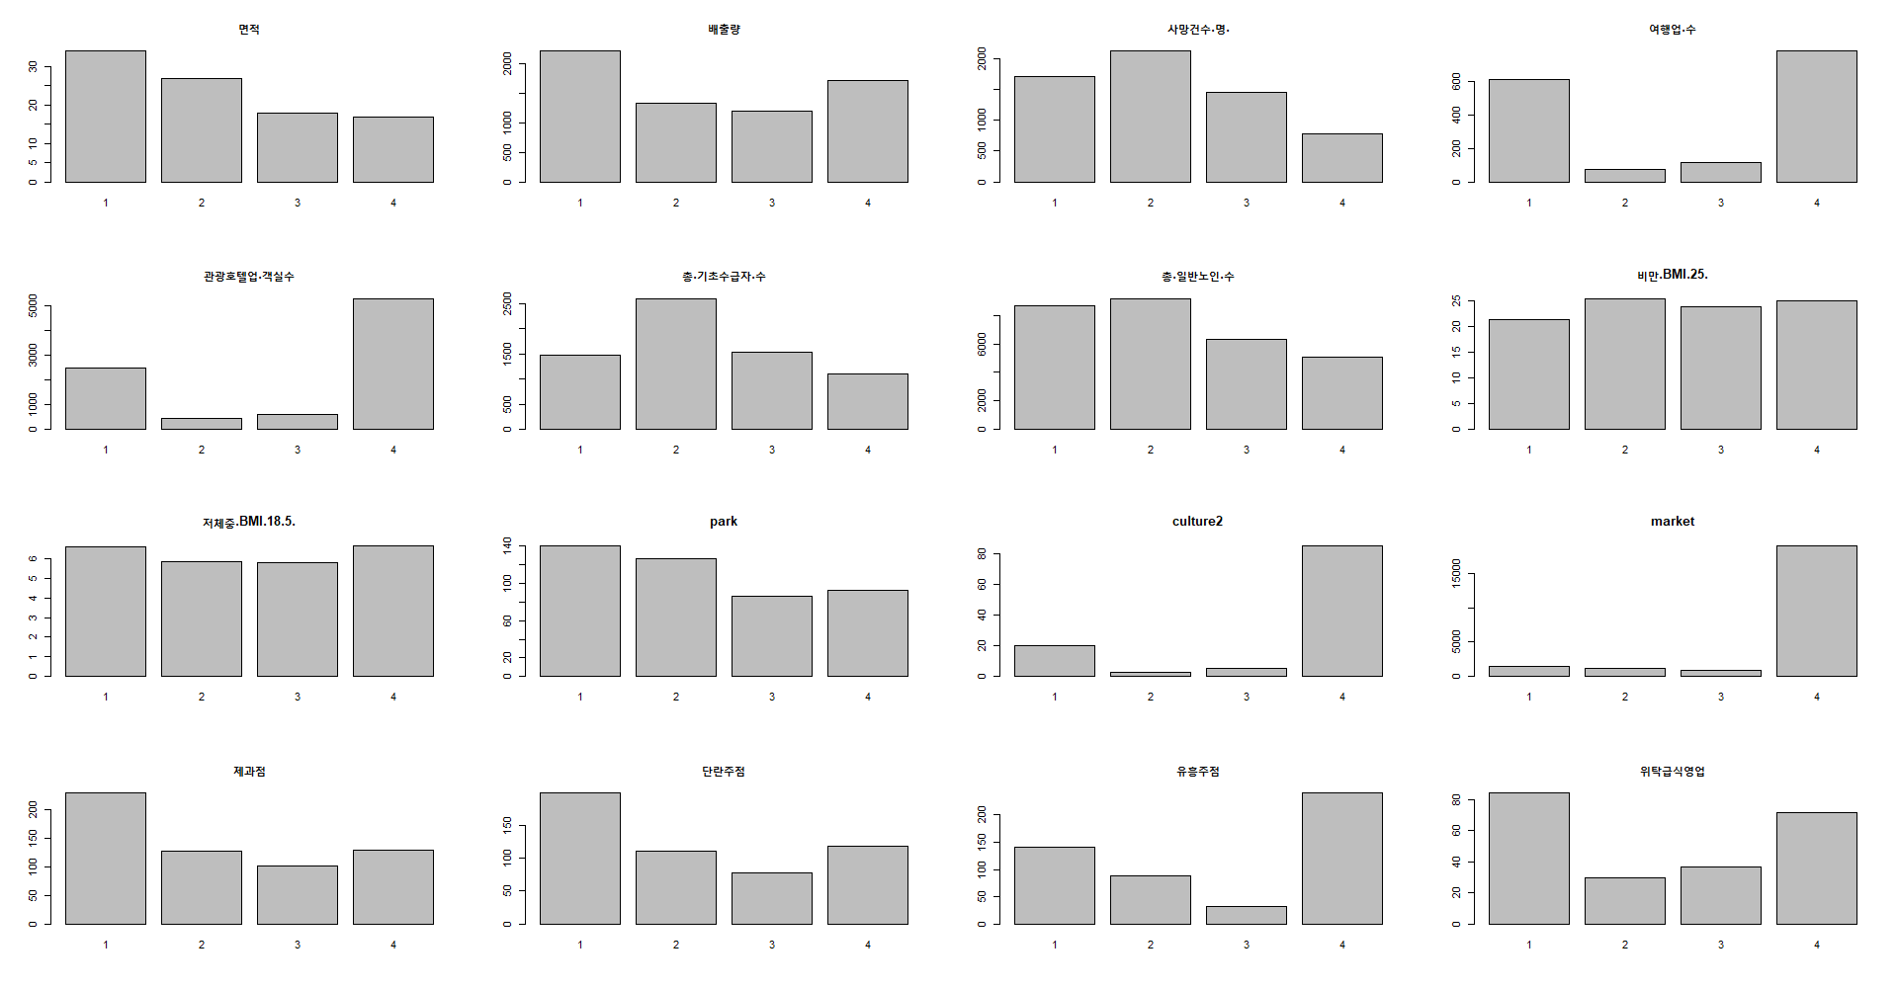
4. 데이터분석 - 클러스터링
2014년 데이터 군집화
# 군집 1은 여행업 수, 관광호텔업 수, 제과점과 단란주점이 많은 자치구
# 군집 2는 기초수급자 수가 많은 자치구
# 군집 3는 문화공간 및 대형마트가 많고
유흥주점이 적은 자치구
# 군집 4는 여행업 수, 관광호텔업 수,
위탁급식영업이 많은 자치구
# 군집 1은 여행업 수, 관광호텔업 수, 제과점, 단란주점이 많은 자치구들의 집합
# 군집 2는 기초수급자 수가 많은 자치구들의 집합
# 군집 3은 유흥주점이 적은 자치구들의 집합
# 군집 4는 여행업 수, 관광호텔업 수, 문화공간, 대형마트, 위탁급식영업이 많은 자치구들의 집합

Slide 40
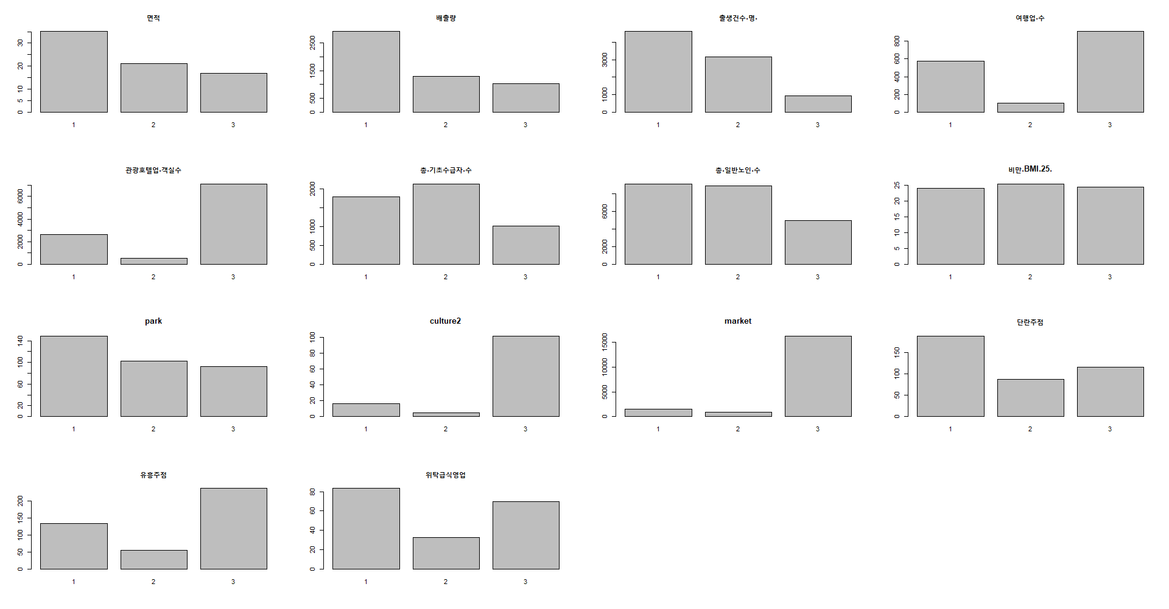
4. 데이터분석 - 클러스터링
2015년 데이터 군집화
# 군집 1은 토지면적이 크고 쓰레기 배출량이 많은 자치구
# 군집 2는 여행업 수 및 관광호텔업 수,
단란주점, 유흥주점 및 위탁급식영업이 적은 자치구
# 군집 3은 여행업 수 및 관광호텔업 수, 문화공간 및 대형마트가 많은 자치구

Slide 41
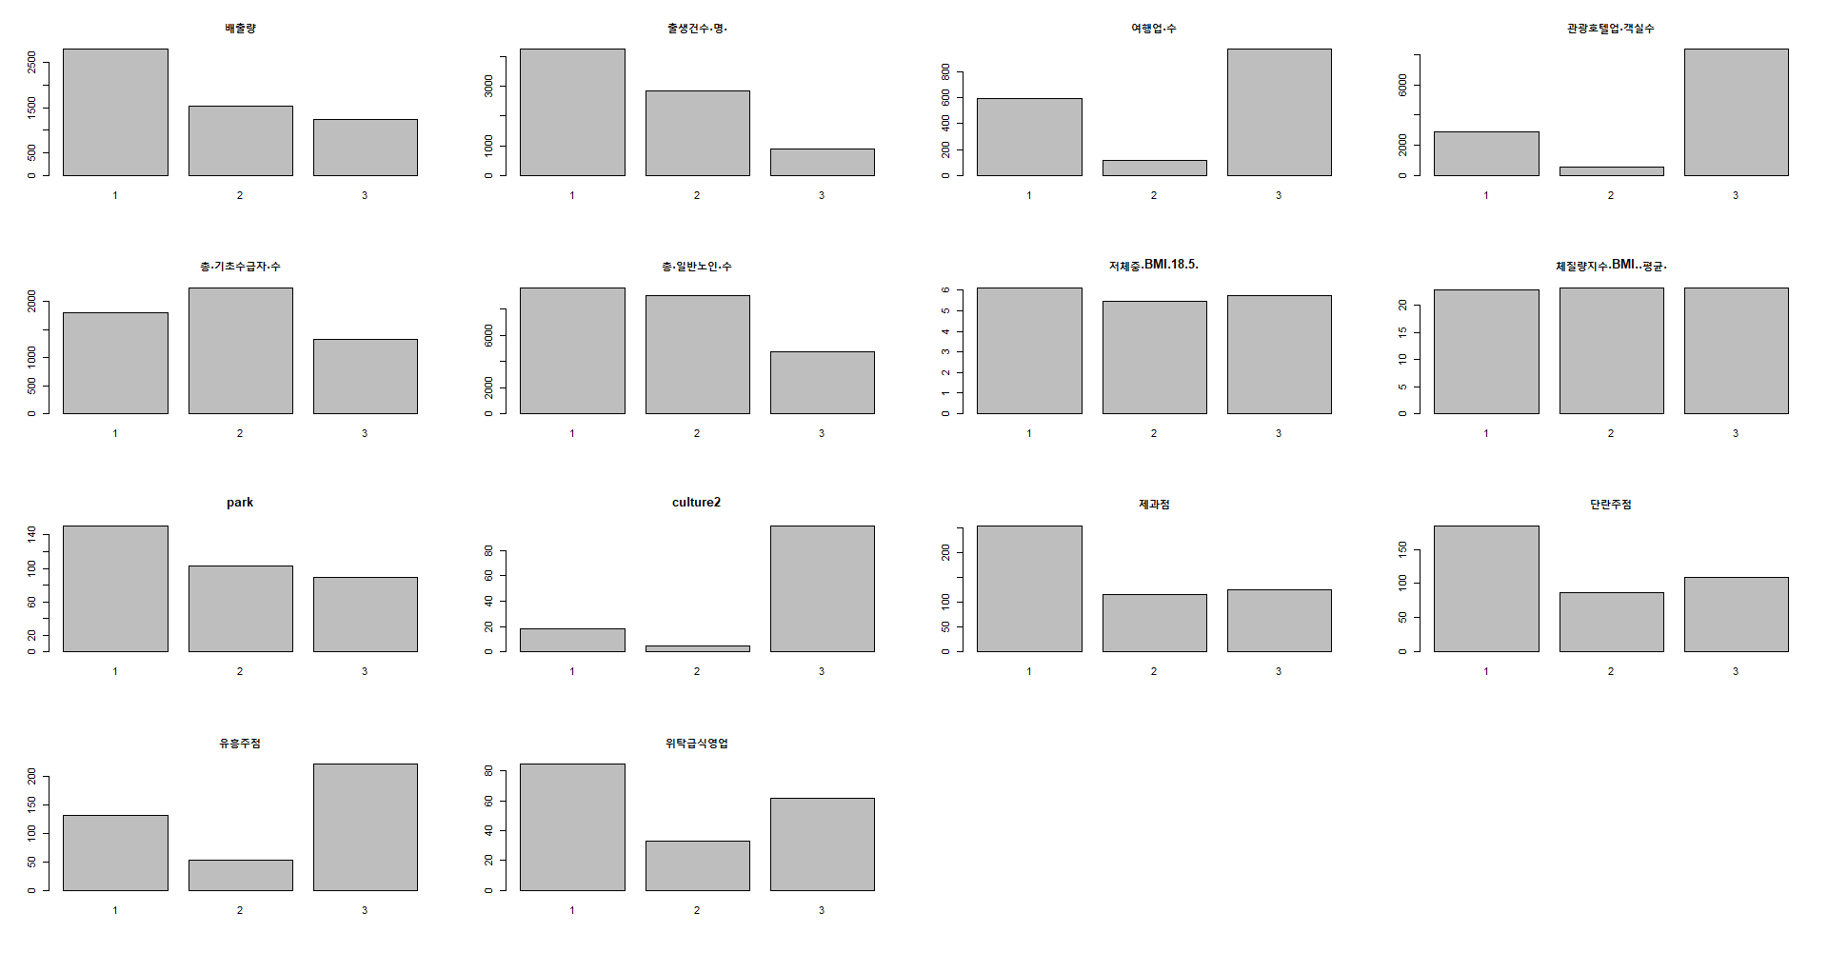
4. 데이터분석 - 클러스터링
2016년 데이터 군집화
# 군집 1은 쓰레기 배출량, 제과점, 단란주점 및 위탁급식영업이 이 많은 자치구
# 군집 2는 여행업 수 및 관광호텔업 수가
적은 자치구
# 군집 3 은 여행업 수 및 관광호텔업 수,
유흥주점, 문화공간이 많고 출생건수가 적은 자치구

Slide 42
4. 데이터분석 - 클러스터링
▽쓰레기 배출량과 연관된 변수(지역특성)
1.토지면적
2. 상가개수(제과점, 단란주점, 위탁급식영업 수)

Slide 43
4. 데이터분석 - 회귀분석
변수 전체 회귀식은 p-value가 너무 높아 NA로 반환.
때문에 변수선택이 필수적.
변수간의 단위가 다르므로 원활한 비교를 위해 스케일링.
변수 선택방법은 AIC값을 비교해 혼합 방식 채택.
기간을 14,15,16년으로 나누어서 비교하고 다시 전체 데이터로 비교.
다중 공선성 및 다른 기타 여부 확인

Slide 44
4. 데이터분석 - 회귀분석
결과
년도 | R-Square | F검정 (<0.05) | 유의 변수
2014 | 0.45 | 유의 | 출생건수
2015 | 0.66 | 매우 유의 | 출생 건수, 일반 노인 수
2016 | 0.77 | 매우 유의 | 출생 건수, 유흥 주점, 저체중, 일반 노인 수
ALL | 0.59 | 매우 유의 | 제과점, 출생 건수, 호텔 수, 비만, 사업체 수, 사망 건수
년도 별로 유의한 변수가 다르나, 대체적으로 출생 건수, 체중 변수는 유의한 것으로 나옴.
다중 공선성 해결 과정에서 많은 유의변수가 잘려 나감.
해결 후, VIF값은 10 이하로 다중 공선성의 문제가 없다고 판단.

Slide 45
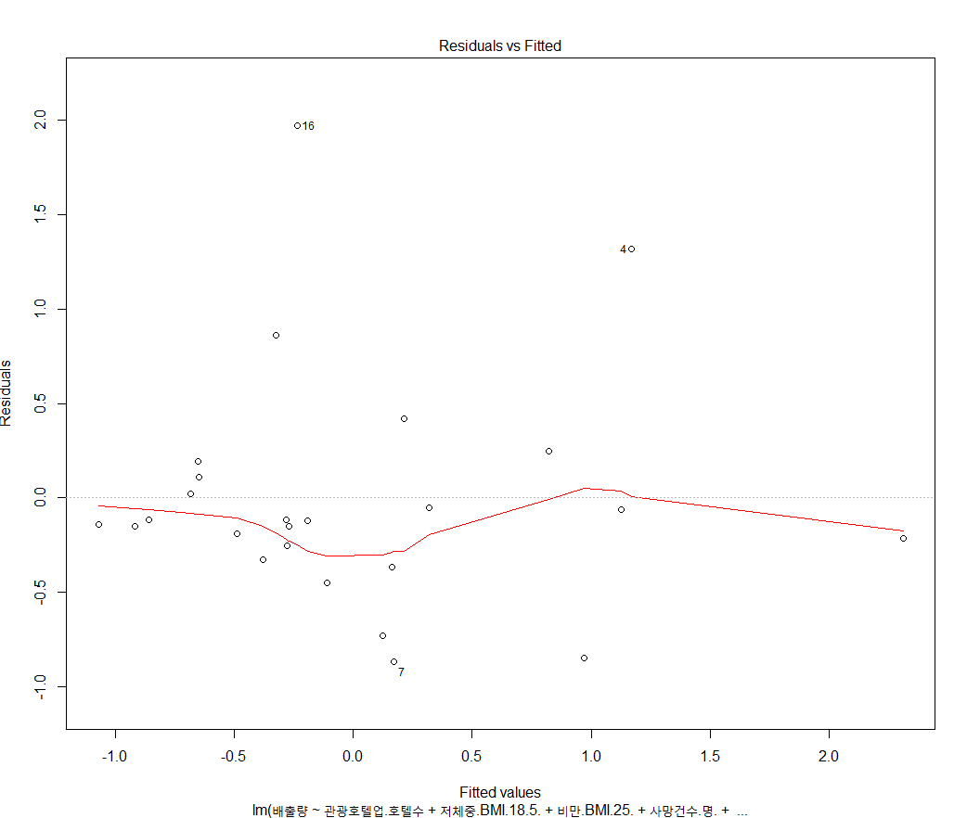
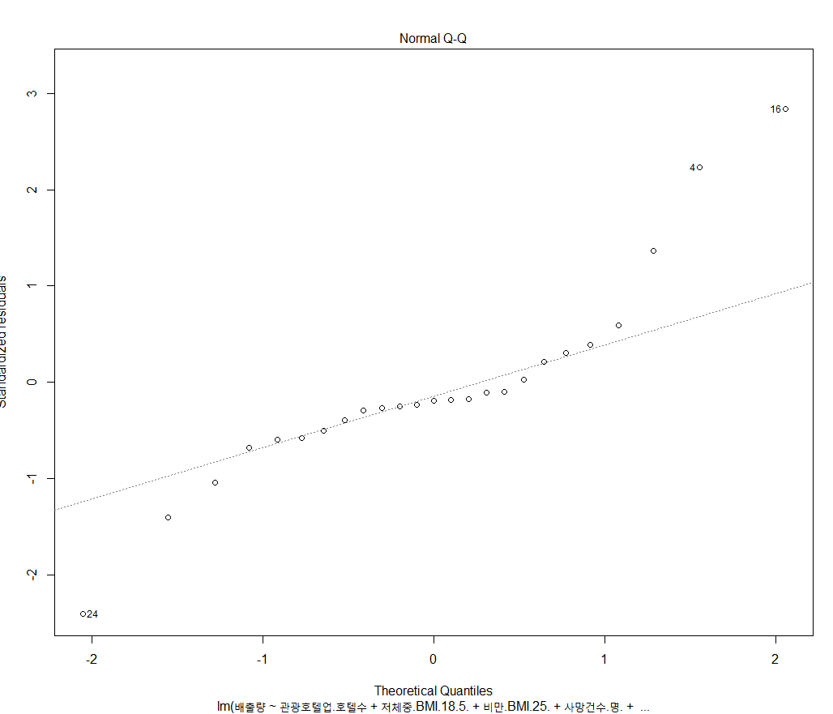
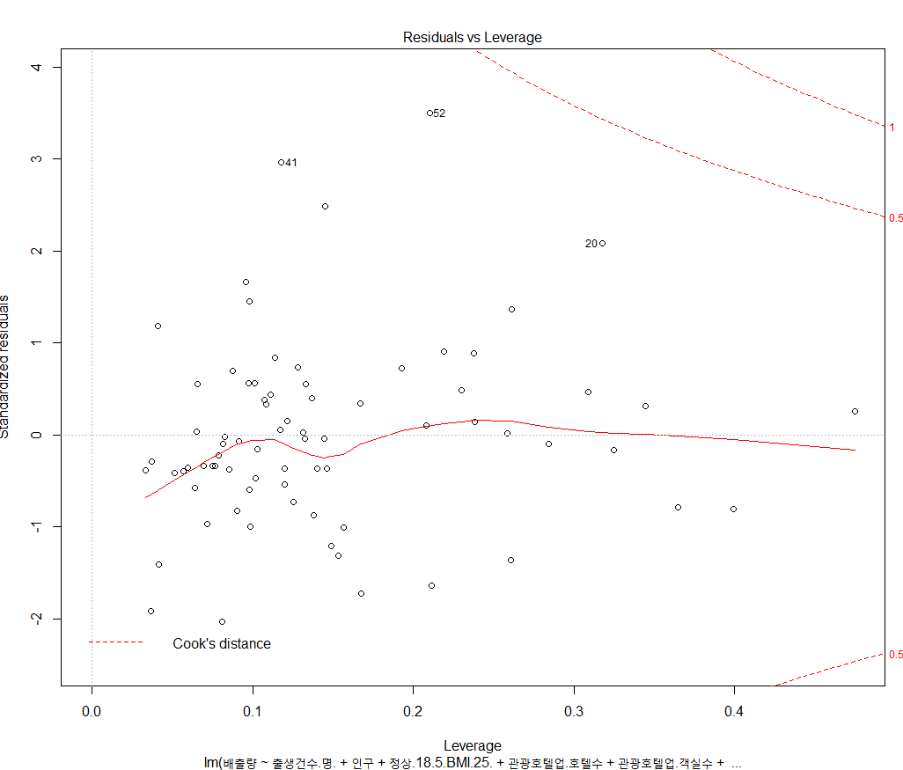
4. 데이터분석 - 회귀분석
2014년 분석
유의한 변수는 출생 건수(+)
출생 건수는 양의 관계를 보임. ▶ 다른 변수가 고정될 때,
출생건수가 1표준편차 만큼 증가할 때(1250명), 쓰레기 배출량은 0.76표준편차(530ton) 증가
정규성은 강서구, 성동구가 잘 맞지는 않으나
cooks’distance를 넘는 자치구는 없는 것으로 확인되었다.

Slide 46
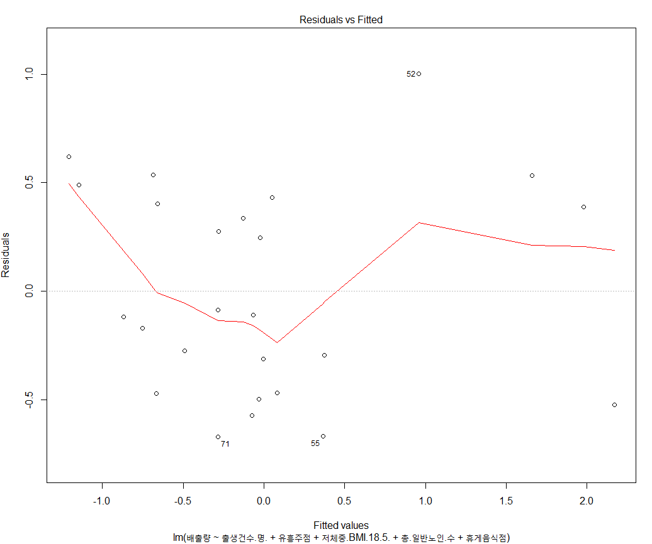


4. 데이터분석 - 회귀분석
2015년 분석
유의한 변수는 출생 건수(+), 일반 노인 수(-)
출생 건수는 양의 관계를 보임. ▶ 다른 변수가 고정될 때,
출생건수가 1표준편차 만큼 증가할 때(1260명), 쓰레기 배출량은 0.85표준편차(852ton) 증가
일반 노인 수는 음의 관계를 보임. ▶ 다른 변수가 고정될 때,
노인 수가 1표준편차 만큼 증가할 때(1895명), 쓰레기 배출량은 -0.5표준편차(501ton) 감소
정규성은 성동구가 어긋나나,
cooks’distance를 넘는 자치구는 없는 것으로 확인되었다.

Slide 47
4. 데이터분석 - 회귀분석
2016년 분석
유의한 변수는 출생 건수(+), 일반 노인 수(-), 저체중 비율(+), 유흥주점(+)
출생 건수는 양의 관계를 보임. ▶ 다른 변수가 고정될 때,
출생건수가 1표준편차 만큼 증가할 때(1160명), 쓰레기 배출량은 1표준편차(930ton) 증가
저체중 비율은 양의 관계를 보임. ▶ 다른 변수가 고정될 때,
저체중 비율이 1표준편차 만큼 증가할 때(1.13%), 쓰레기 배출량은 0.38표준편차(344ton) 증가
유흥 주점은 양의 관계를 보임. ▶ 다른 변수가 고정될 때,
유흥 주점이 1표준편차 만큼 증가할 때(76개), 쓰레기 배출량은 0.6표준편차(558ton) 증가
일반 노인 수는 음의 관계를 보임. ▶ 다른 변수가 고정될 때,
노인 수가 1표준편차 만큼 증가할 때(2212명), 쓰레기 배출량은 -0.42표준편차(390ton) 감소

Slide 48



4. 데이터분석 - 회귀분석
2016년 분석
정규성은 관악구가 어긋나나,
cooks’distance를 넘는 자치구는 없는 것으로 확인되었다.

Slide 49
4. 데이터분석 - 회귀분석
전체 년도 분석
유의한 변수는 출생 건수(+), 제과점 수(+), 호텔 수(+), 비만 비율(+), 사업체 수(-), 사망 건수(-)
출생 건수는 양의 관계를 보임. ▶ 다른 변수가 고정될 때,
출생건수가 1표준편차 만큼 증가할 때(1127명), 쓰레기 배출량은 0.9표준편차(795ton) 증가
호텔 수는 양의 관계를 보임. ▶ 다른 변수가 고정될 때,
호텔 수가 1표준편차 만큼 증가할 때(13개), 쓰레기 배출량은 0.45표준편차(495ton) 증가
비만 비율은 양의 관계를 보임. ▶ 다른 변수가 고정될 때,
비만 비율이 1표준편차 만큼 증가할 때(2.45%), 쓰레기 배출량은 0.6표준편차(221ton) 증가
사업체 수는 음의 관계를 보임. ▶ 다른 변수가 고정될 때,
사업체 수가 1표준편차 만큼 증가할 때(13423개), 쓰레기 배출량은 -0.5표준편차(442ton) 감소
사망건수는 음의 관계를 보임. ▶ 다른 변수가 고정될 때,
사망 건수가 1표준편차만큼 증가할 때(486명), 쓰레기 배출량은 -0.54표준편차(477ton) 감소

Slide 50



4. 데이터분석 - 회귀분석
정규성은 송파구, 강남구, 성동구가 어긋나나,
cooks’distance를 넘는 자치구는 없는 것으로 확인되었다.

Slide 51
4. 데이터분석 - 회귀분석
결론
대체적으로 출생률이 높을수록, 사망률이 낮을수록 쓰레기 배출량이 높아지는 경향을 보인다.
인구와의 영향을 무시할 수는 없으나 인구와 쓰레기 배출량의 상관관계 및 회귀 유의성을 보면
매우 유의하지 않은 것으로 보인다. 즉, 출생률과 사망률 자체의 효과가 큰 것으로 보인다.
또한, 상가의 증가도 쓰레기 배출량에 영향을 미치는 것으로 보인다.
신기하게도 BMI가 낮거나, 높을수록 즉, 정상인의 체중에서 벗어날수록 쓰레기 배출량이
늘어나는 것으로 보인다.

Slide 52
4. 데이터분석 - PCA
PCA를 통한 회귀분석 결과를 알아보기 위해 실시.
scree plot 및 분산 누적 설명력을 통해 주성분 갯수 결정

Slide 53




4. 데이터분석 - PCA
결과 – scree plot 및 분산 누적 설명력을 비교해 최적의 개수를 4개로 설정.
년도 | R-Square | F검정 (<0.05) | 유의 변수
2014 | 0.52 | 매우 유의 | PC1
2015 | 0.44 | 유의 | PC1,PC2
2016 | 0.43 | 매우 유의 | PC1,PC2
ALL | 0.60 | 매우 유의 | PC1,PC2
2014
2015
2016
ALL

Slide 54


4. 데이터분석 - PCA
2014년 데이터 분석
분석 결과 – 유의변수 : PC1
PC1은 음의 관계이므로 작아지면 작아질수록 쓰레기 배출량은 증가.
즉, 2번째 그래프에서 음의 관계에 있는 변수가 커질수록 쓰레기 배출량은 증가한다. 음식점, 사업체, 종사자 수의 영향이 크다.

Slide 55



4. 데이터분석 - PCA
2015년 데이터 분석
분석 결과 – 유의변수 : PC1, PC2
PC1은 음의 관계이며 앞의 PC1과 비슷한 양상.
PC2는 양의 관계이므로, 3번째 그래프의 양의 관계에 있는 변수들이 커지면 쓰레기 배출량이 증가한다. 인구학적 변수의 영향이 크다.

Slide 56



4. 데이터분석 - PCA
2016년 데이터 분석
분석 결과 – 유의변수 : PC1, PC2
PC1은 음의 관계이다. 2번째 그래프의 음의 관계에 있는 변수가 커질수록 쓰레기 배출량이 증가한다. 음식점 및 사업체 수가 적을수록 작아짐.
PC2은 음의 관계이다. 3번째 그래프의 음의 관계에 있는 변수가 커질수록 쓰레기 배출량이 증가한다. 인구, 노인, 사망건수가 적을수록 작아짐.

Slide 57



4. 데이터분석 - PCA
3년 평균 데이터 분석
분석 결과 – 유의변수 : PC1, PC2
PC1은 음의 관계이다. 2번째 그래프의 음의 관계에 있는 변수가 커질수록 쓰레기 배출량이 증가한다. 상업이 발달할수록 작아지는 경향.
PC2은 음의 관계이다. 3번째 그래프의 음의 관계에 있는 변수가 커질수록 쓰레기 배출량이 증가한다. 인구, 사망건수, 노인 수가 작아질수록
작아지는 경향.

Slide 58
4. 데이터분석 - PCA
결론 – 해석하기 어렵다는 단점 및 포기하는 분산의 설명력이 있는 만큼 R-Square가 떨어진다는 단점이 있다.
그러나, 24 차원이 2차원으로 줄어든다는 점에서 강점을 가지고 있다.
허나, 여기서는 행이 많지 안고 열 자체도 그렇게 많지 않다는 점에서 설명하기 쉬운
변수 선택법이 더 유용하다고 생각한다.
년도 | R-Square | F검정 (<0.05) | 유의 변수
2014 | 0.45 | 유의 | 출생건수
2015 | 0.66 | 매우 유의 | 출생 건수, 일반 노인 수
2016 | 0.77 | 매우 유의 | 출생 건수, 유흥 주점, 저체중, 일반 노인 수
ALL | 0.59 | 매우 유의 | 제과점, 출생 건수, 호텔 수, 비만, 사업체 수, 사망 건수
년도 | R-Square | F검정 (<0.05) | 유의 변수
2014 | 0.52 | 매우 유의 | PC1
2015 | 0.44 | 유의 | PC1,PC2
2016 | 0.43 | 매우 유의 | PC1,PC2
ALL | 0.60 | 매우 유의 | PC1,PC2

Slide 59
5. 결론
[쓰레기 배출과 연관된 변수(지역특성) 해석]
출생률이 높을수록, 사망률이 적을수록, 비만/저체중 비율이 높을수록, 주변에 상가개수가 많을수록,
쓰레기 배출량이 증가하는 경향이 보인다.
[문제해결]
1. 배출량과는 무관하게 처리인원, 지원인원의 경우는 효율적으로 배치되지 않고 있기에 우선적으로, 현재상황에 맞춰 효율적으로 쓰레기 처리인원을 배치를 한다.
2.이후, 위의 변수들을 통해 쓰레기 배출량을 예측하여 지원인원을 유동적으로 배치시킬 수 있다면 쓰레기 처리가 좀 더 효율적으로 이루어질 수있을 것이다.

Slide 60
6. Q&A
감사합니다 !

